Slide 1
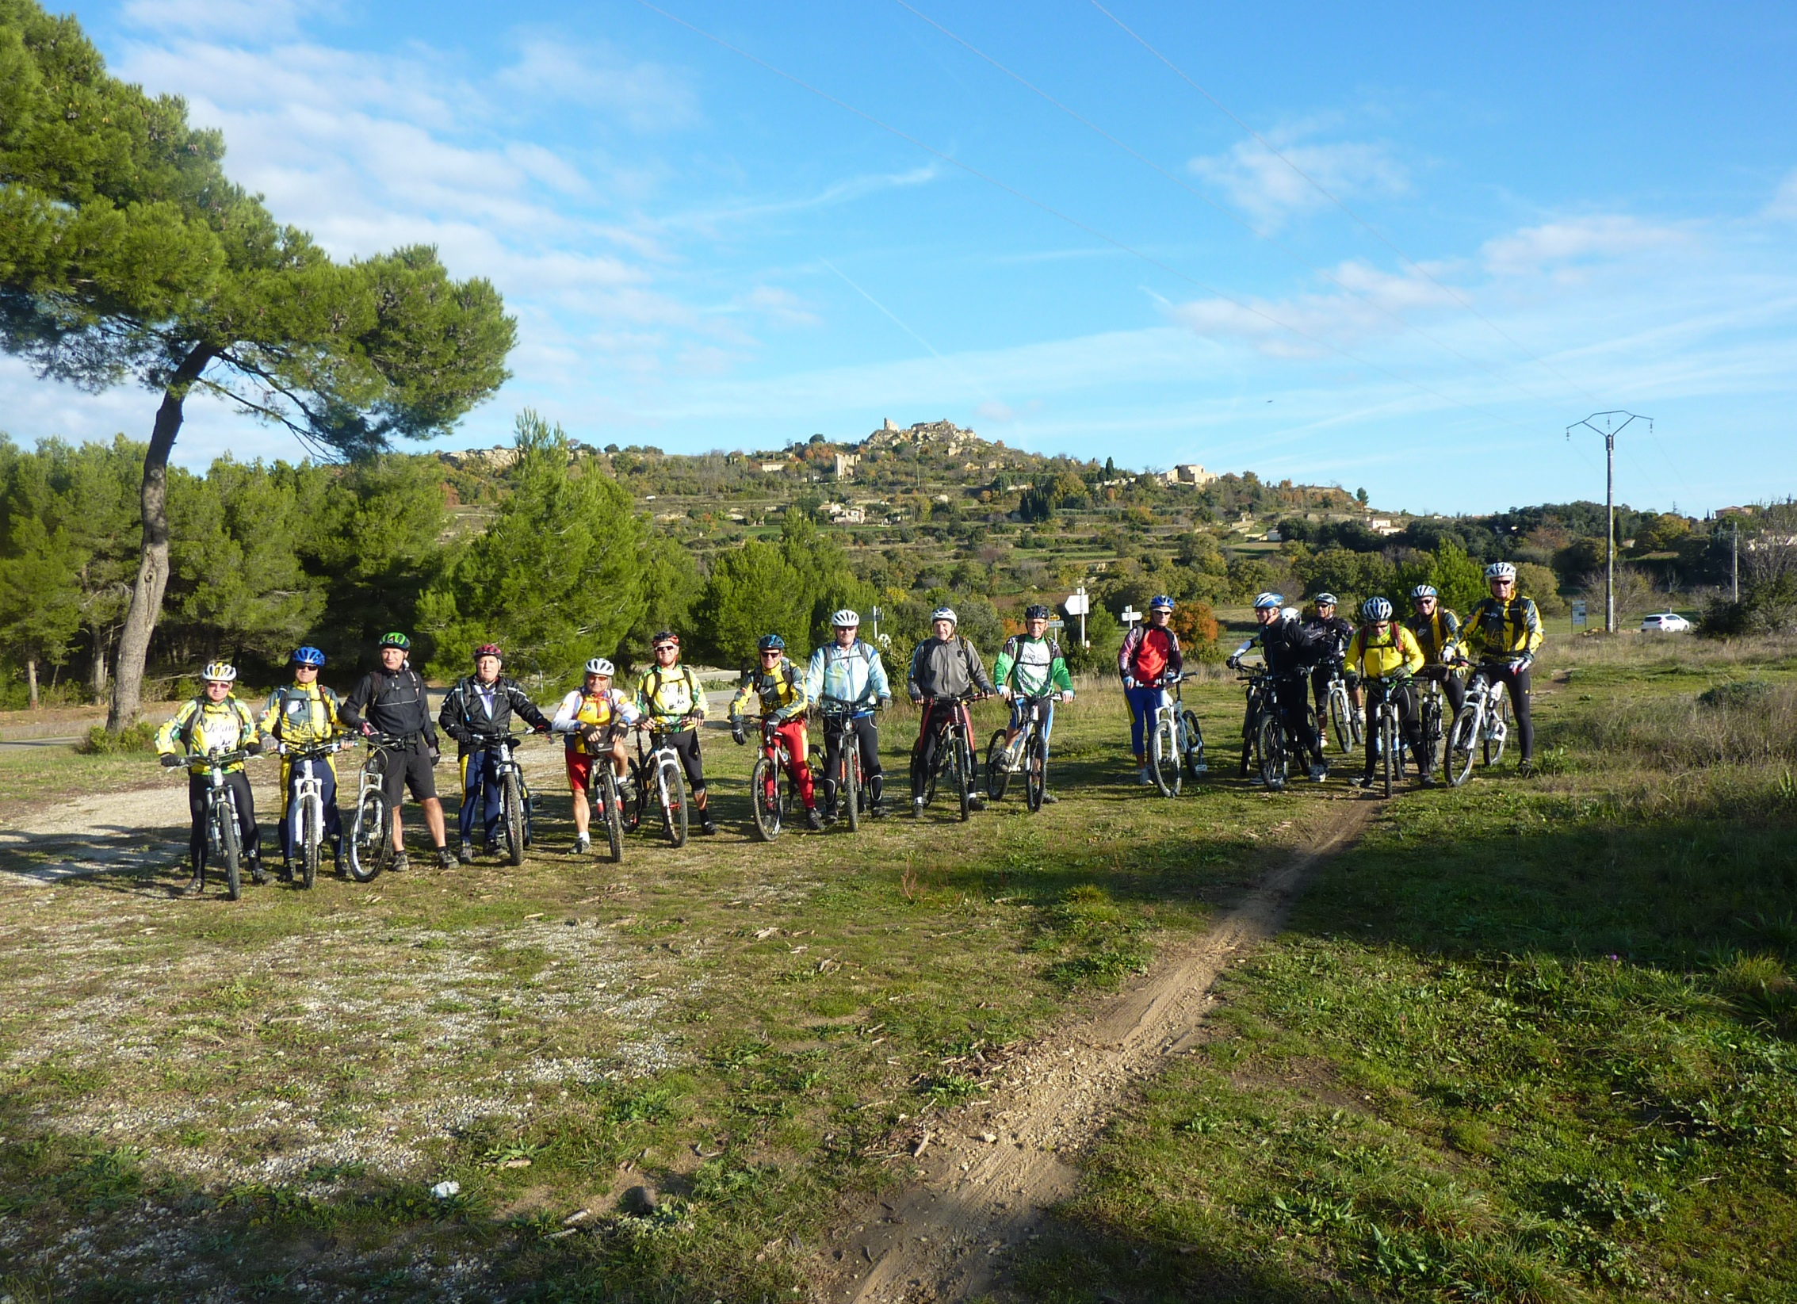
La saison 2017-2018 de la section VTT

Slide 2
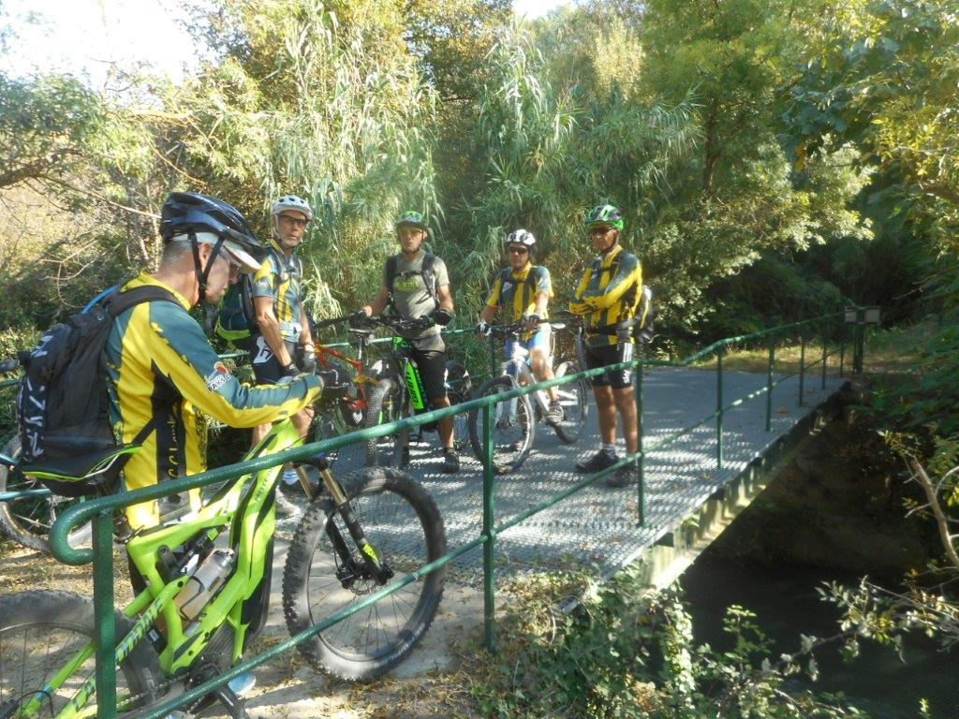
28 septembre : GRANS
5 participants : 38 km D: 730 m G-O: Cri P-N

Slide 3
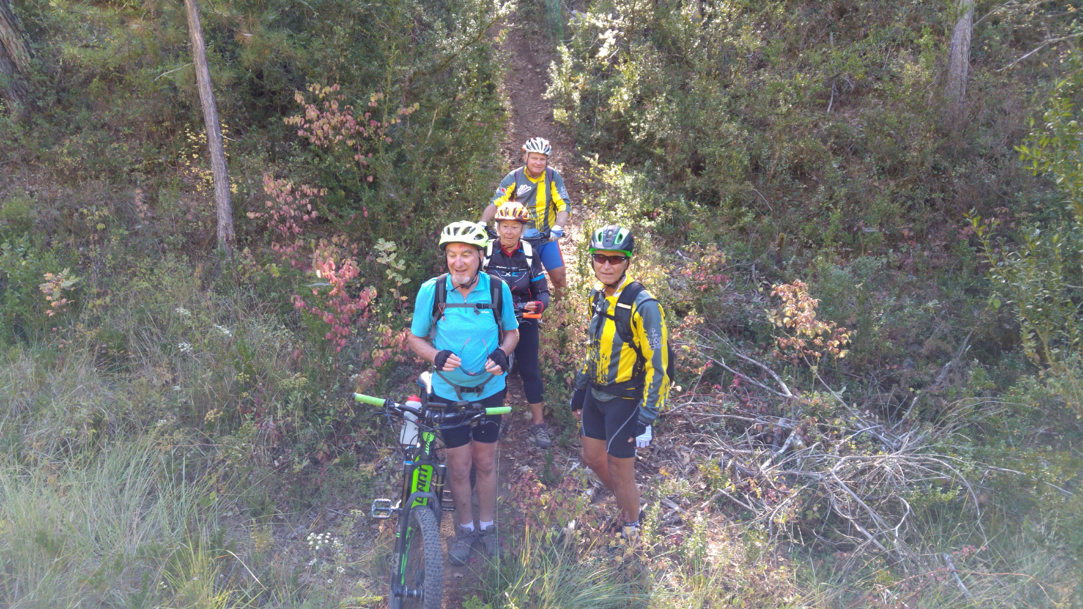
5 octobre : CADENET
5 participants : 38 km D: 1300 m G-O: Cri P-N

Slide 4
19 octobre : Le ROVE- 8 participants : La galère
33 km D: 966 m G-O: Paul P-N

Slide 5
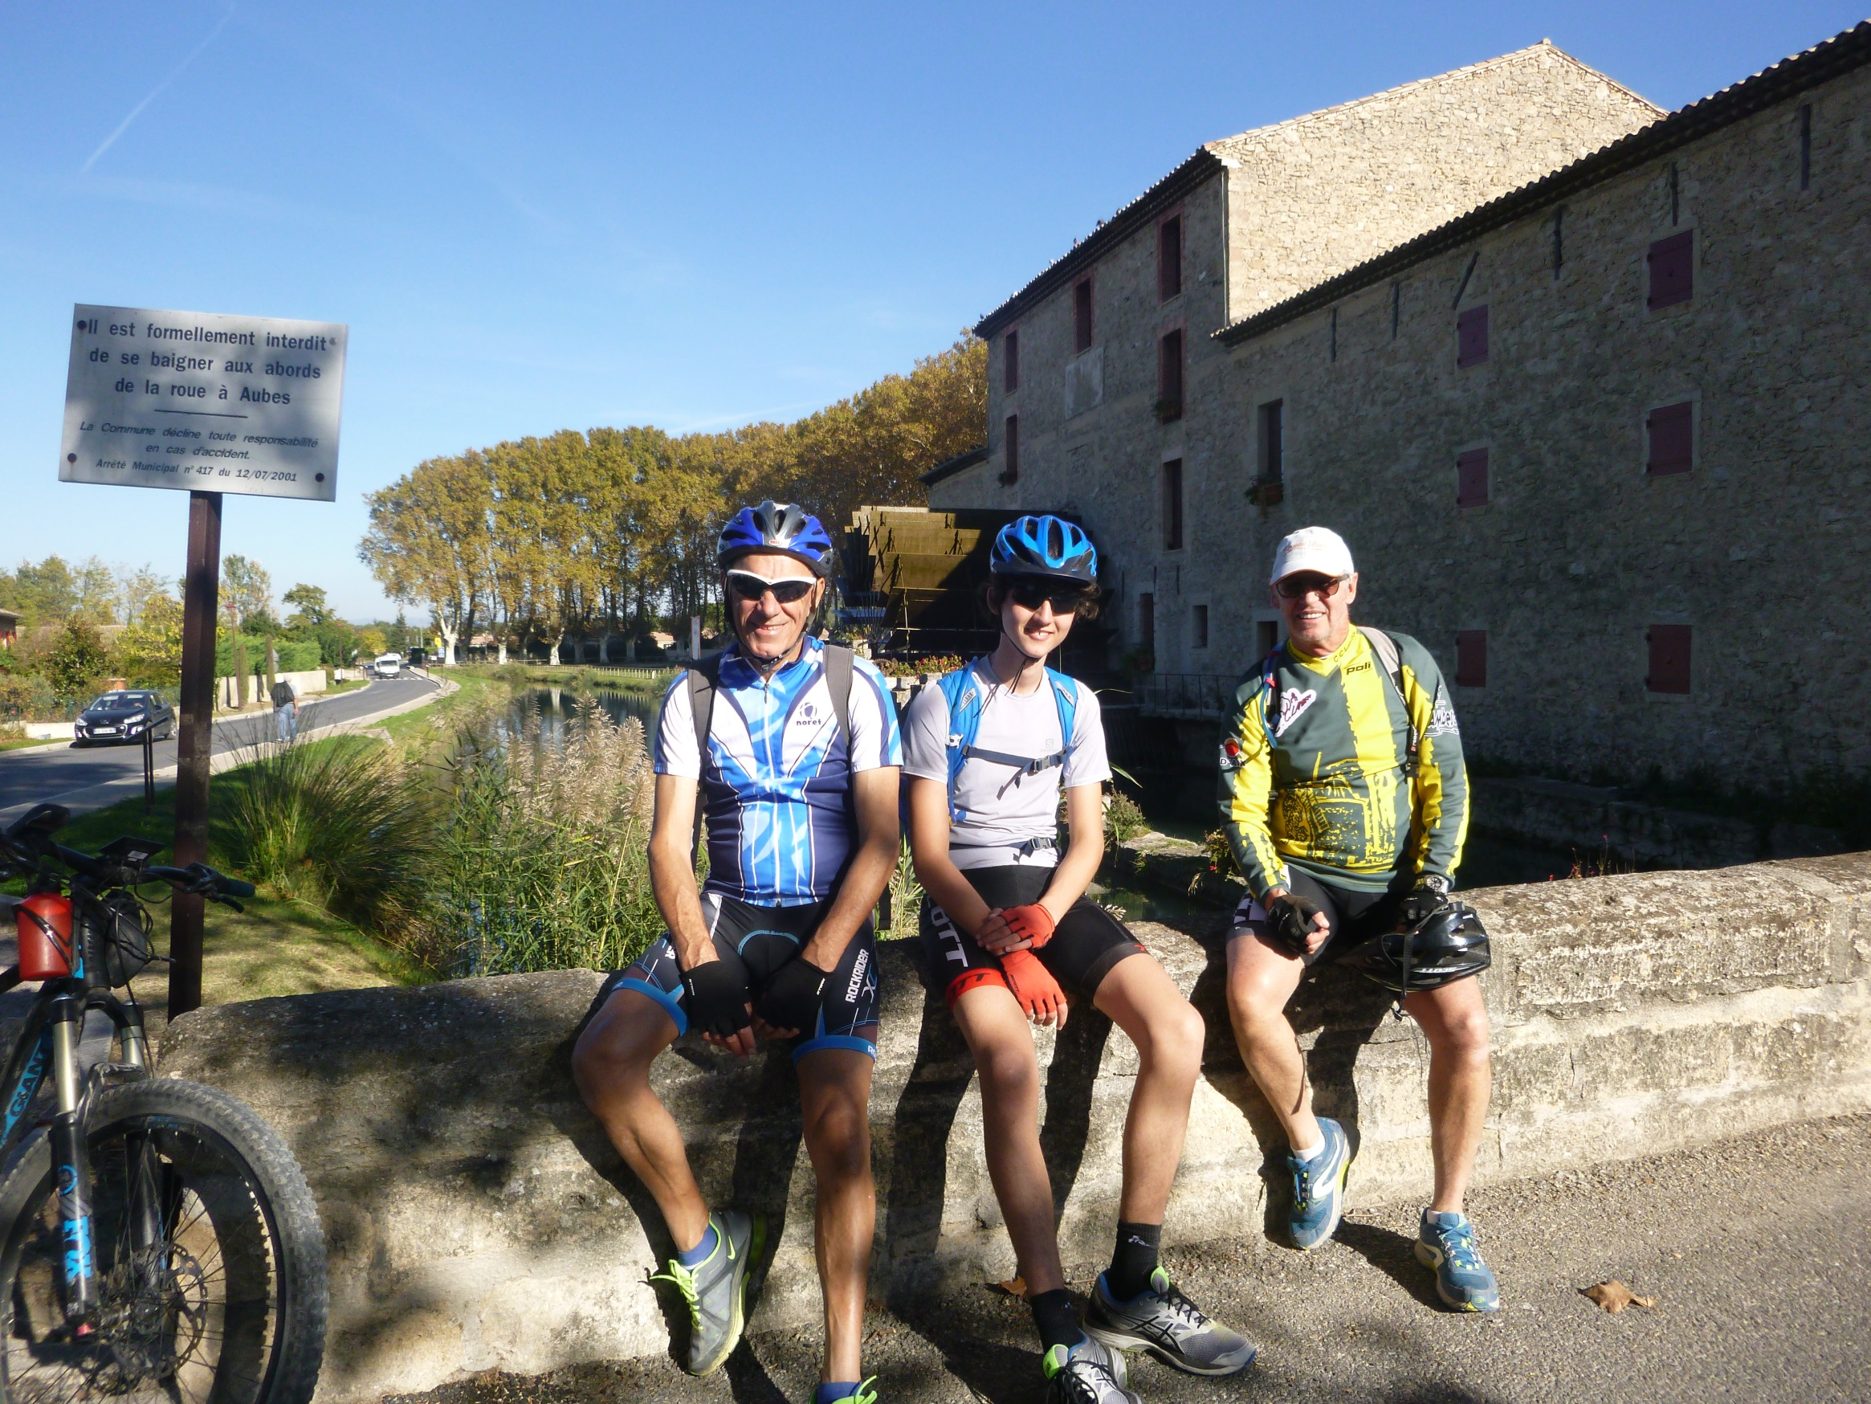
26 octobre : Le Canal de Carpentras- 4 participants :
62 km D: 308 m G-O: Paul Resto Isle/Sorgue

Slide 6
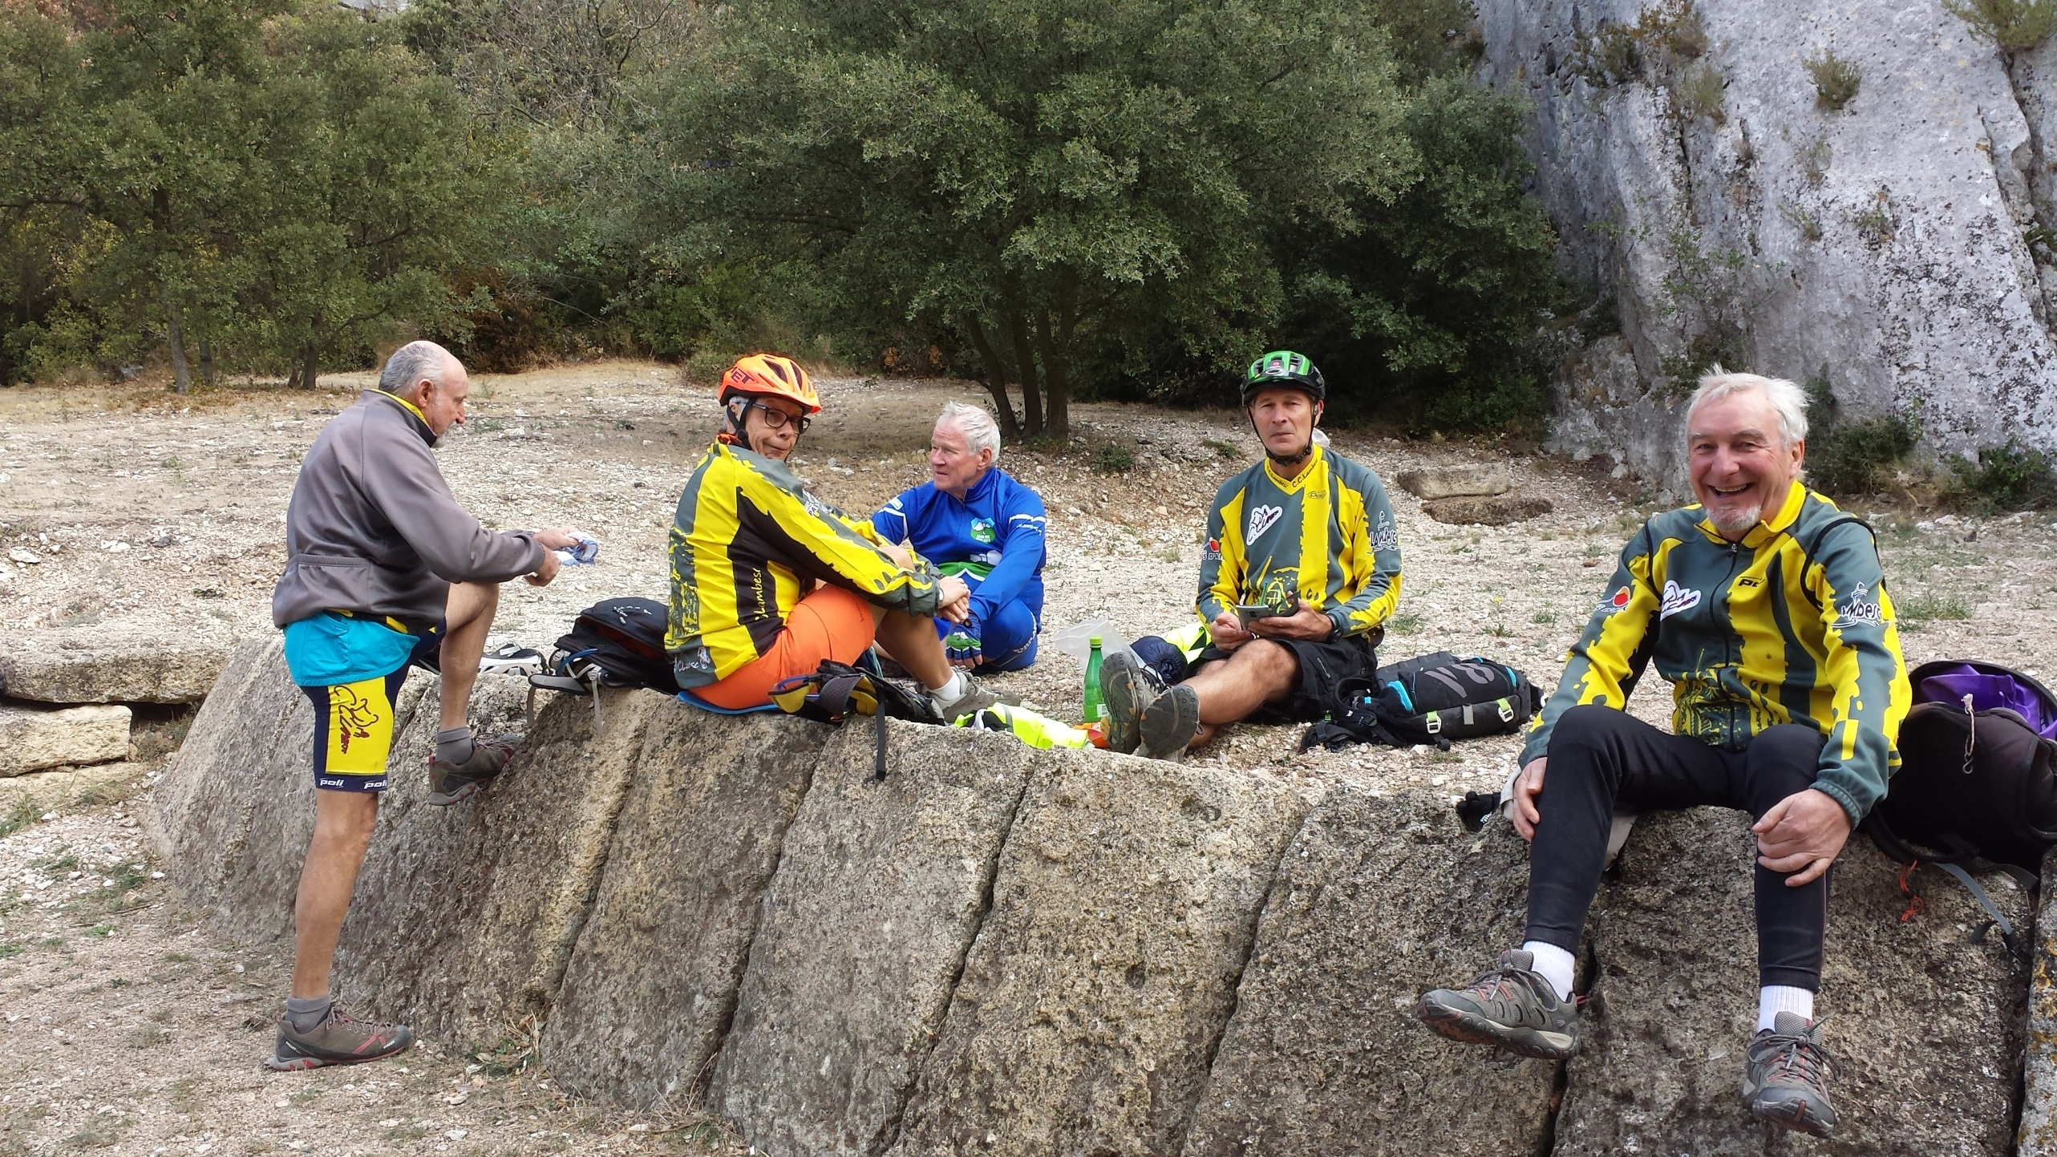
2 novembre : Le Font de l’Orme- 7 participants :
30 km D: 980m G-O: Cri PN

Slide 7
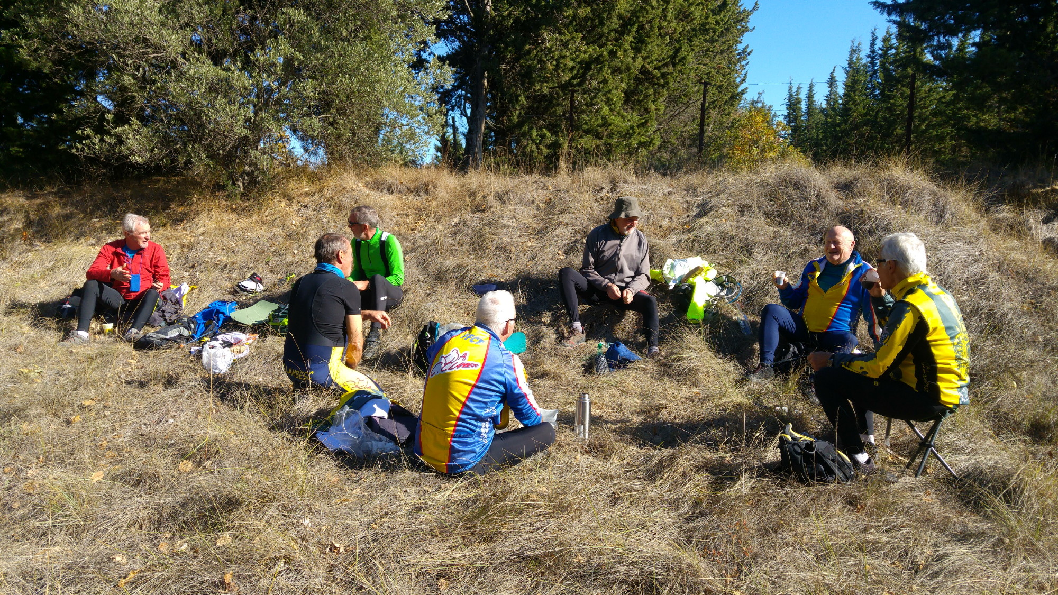
9 novembre : NOVES
8 participants 40 km D: 595m G-O: Cri P-N

Slide 8
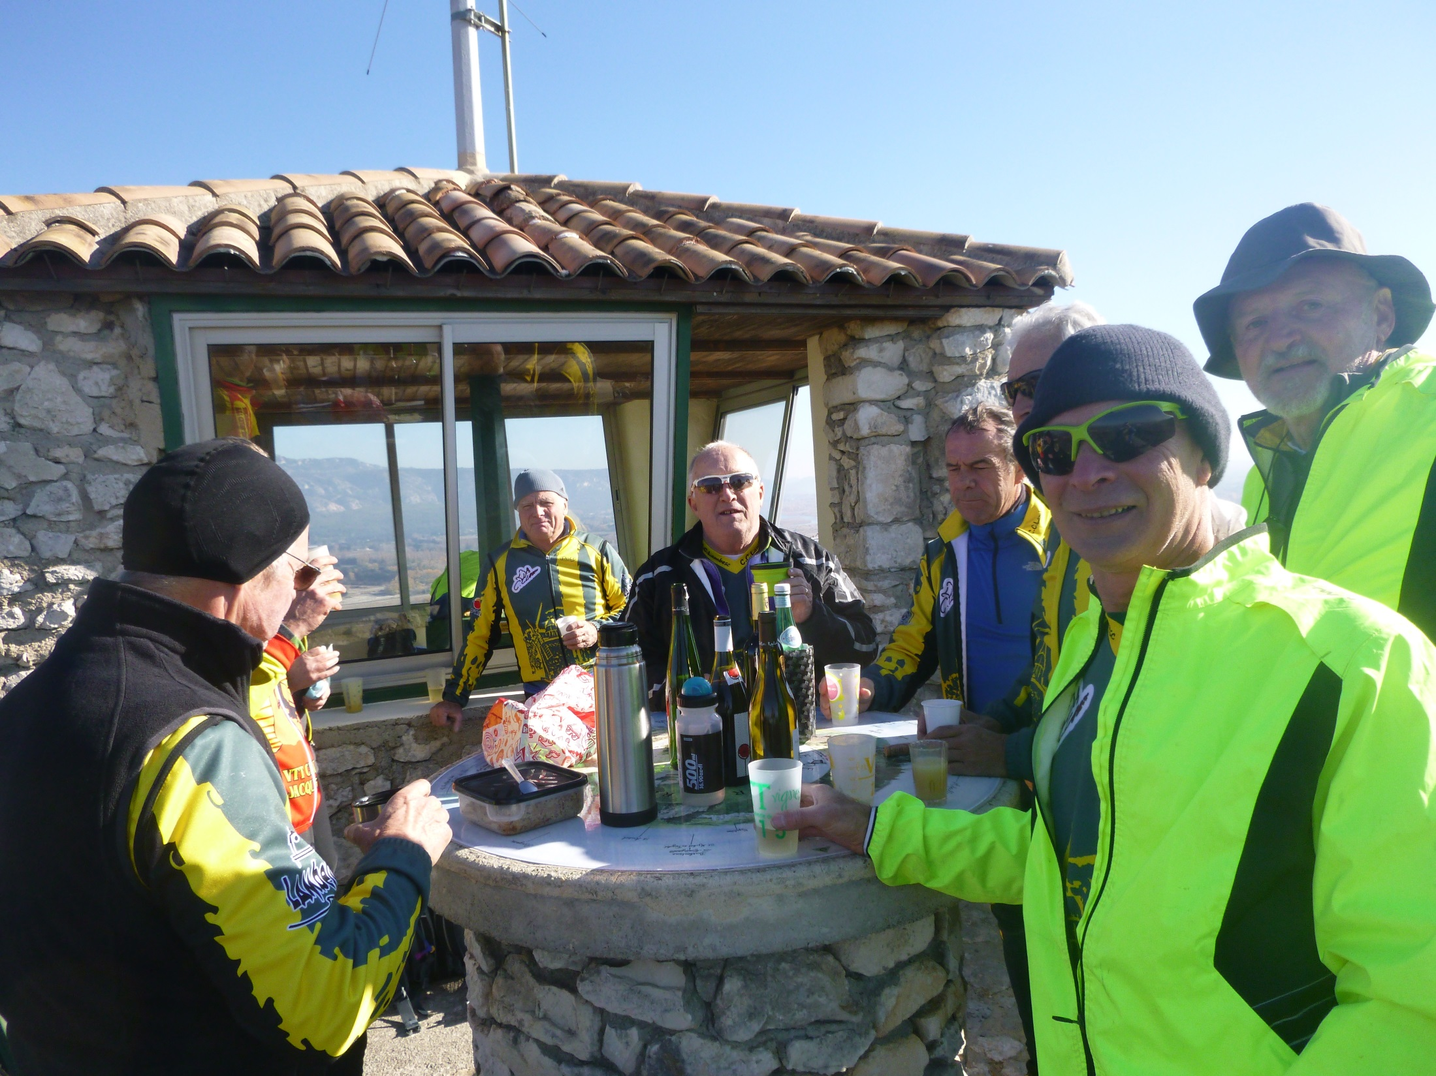
16 novembre : Eyguières-Orgon-
11 participants :
40 km D: 823m G-O: Paul PN

Slide 9
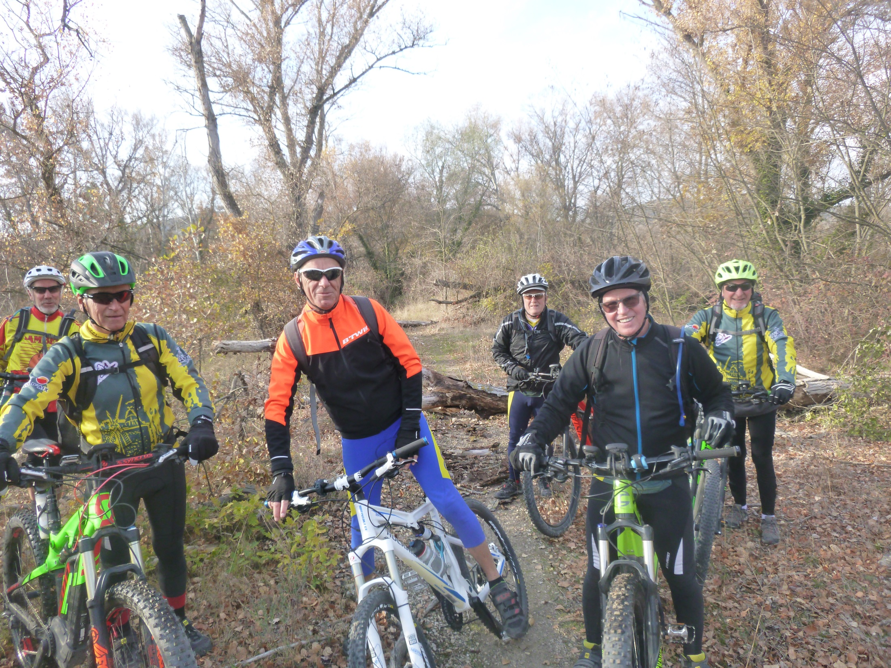
23 novembre : SAINT ESTEVE JANSON
8 participants 32 km D: 1082m G-O: Paul P-N

Slide 10
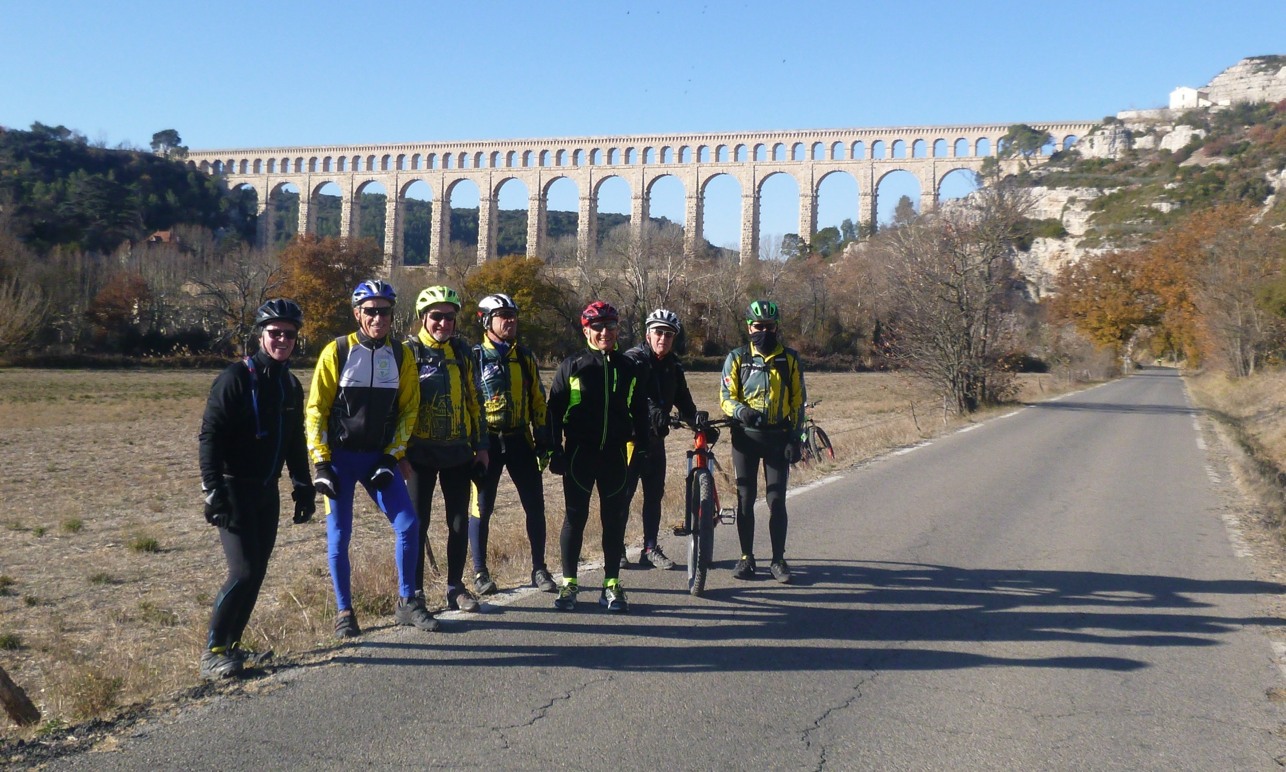
30 novembre : COUDOUX-8 participants
46 km D: 706 m G-O: Antoine Resto

Slide 11
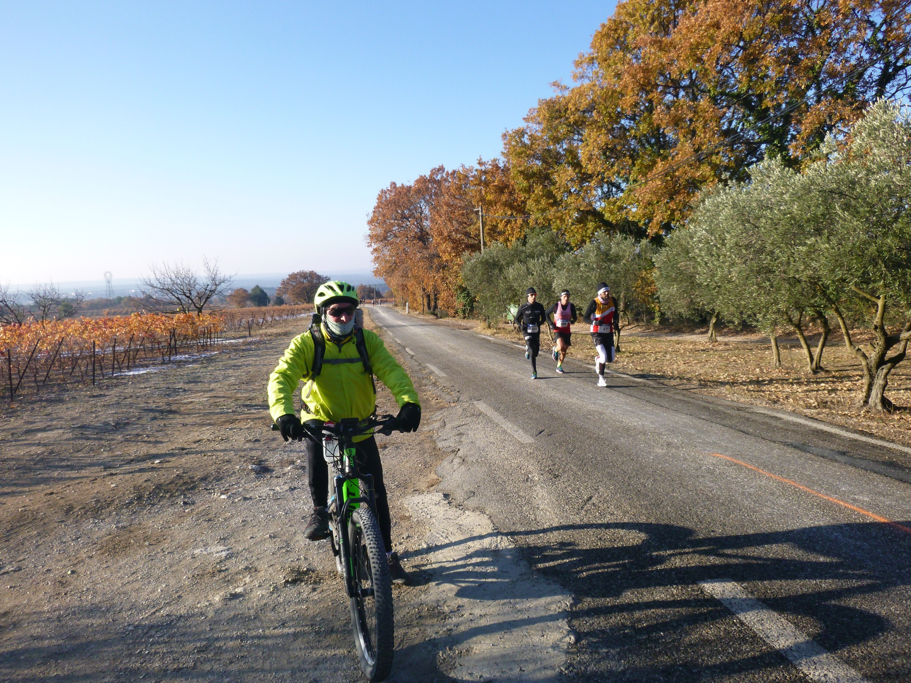
3 décembre : Le CCL donne un coup de main à l’Elan pour la course de Sainte Anne : 2 participants

Slide 12
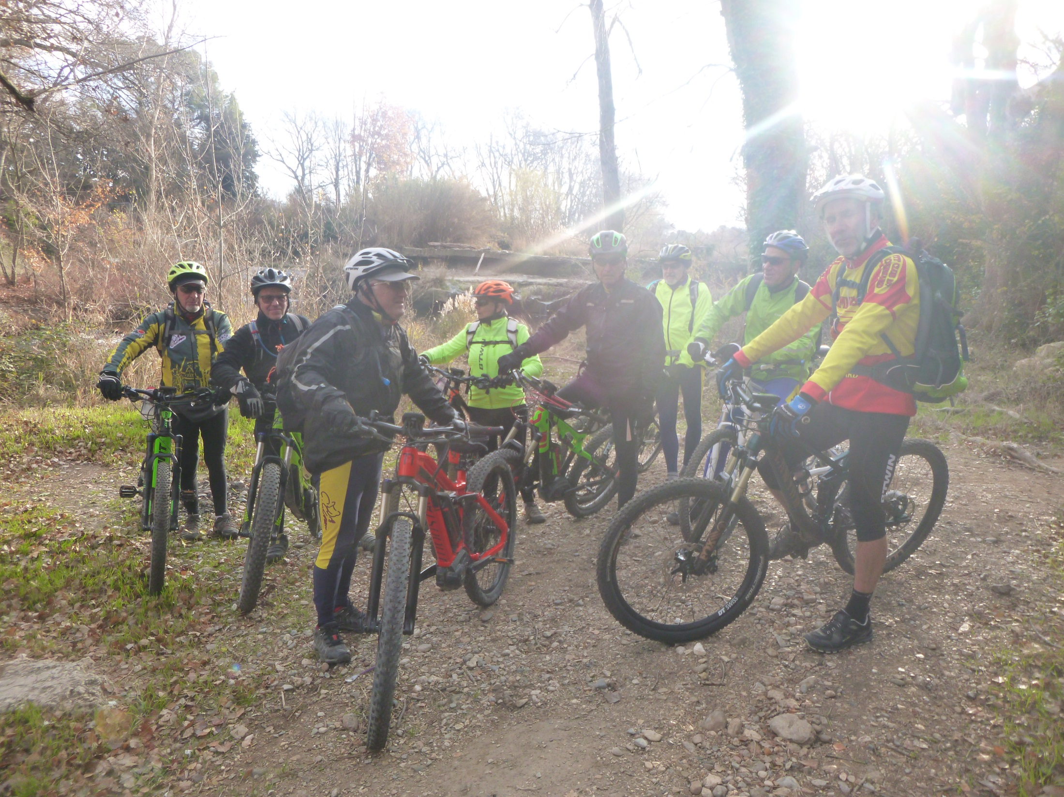
7 décembre-Velaux-Etang de Berre 9 participants
45 km et 430 m de dénivelé G-O Paul Resto

Slide 13
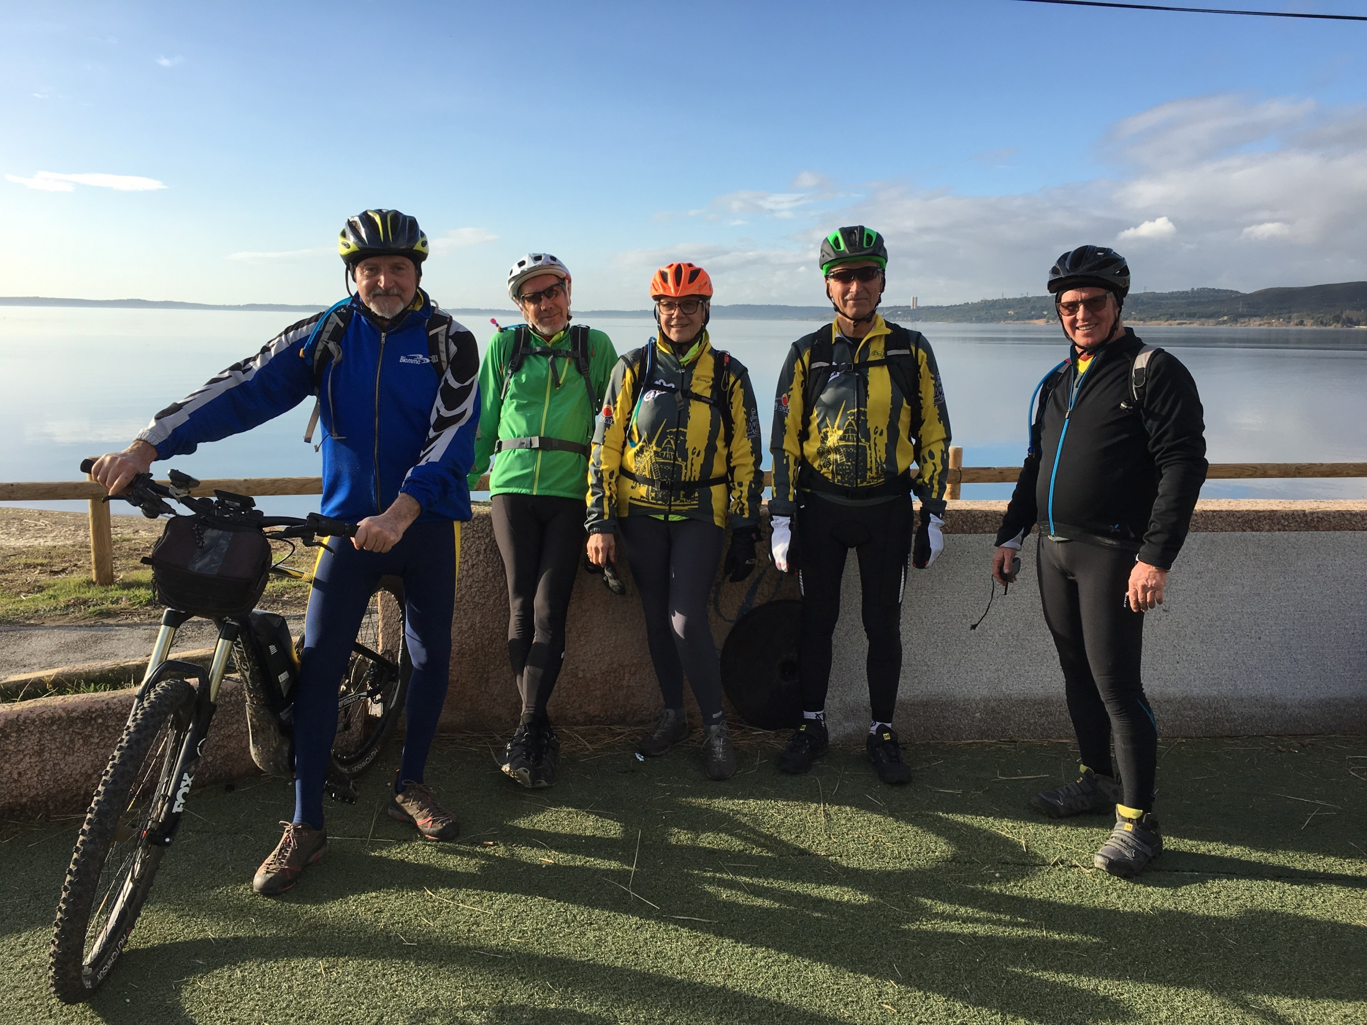
14 décembre : LANCON-Etang de BERRE
5 participants 44 km D: 500m G-O: Michel Resto

Slide 14
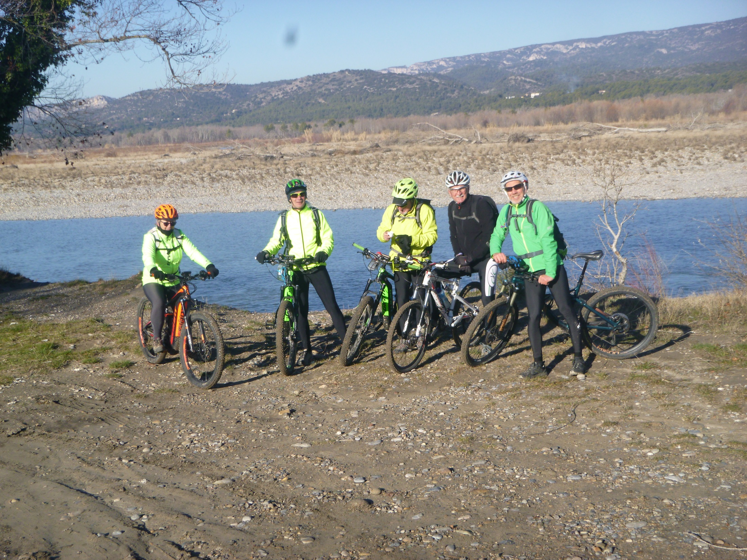
21 décembre : Lambesc-La Durance-Mallemort
6 participants 52 km D: 633 m G-O: Paul Resto

Slide 15
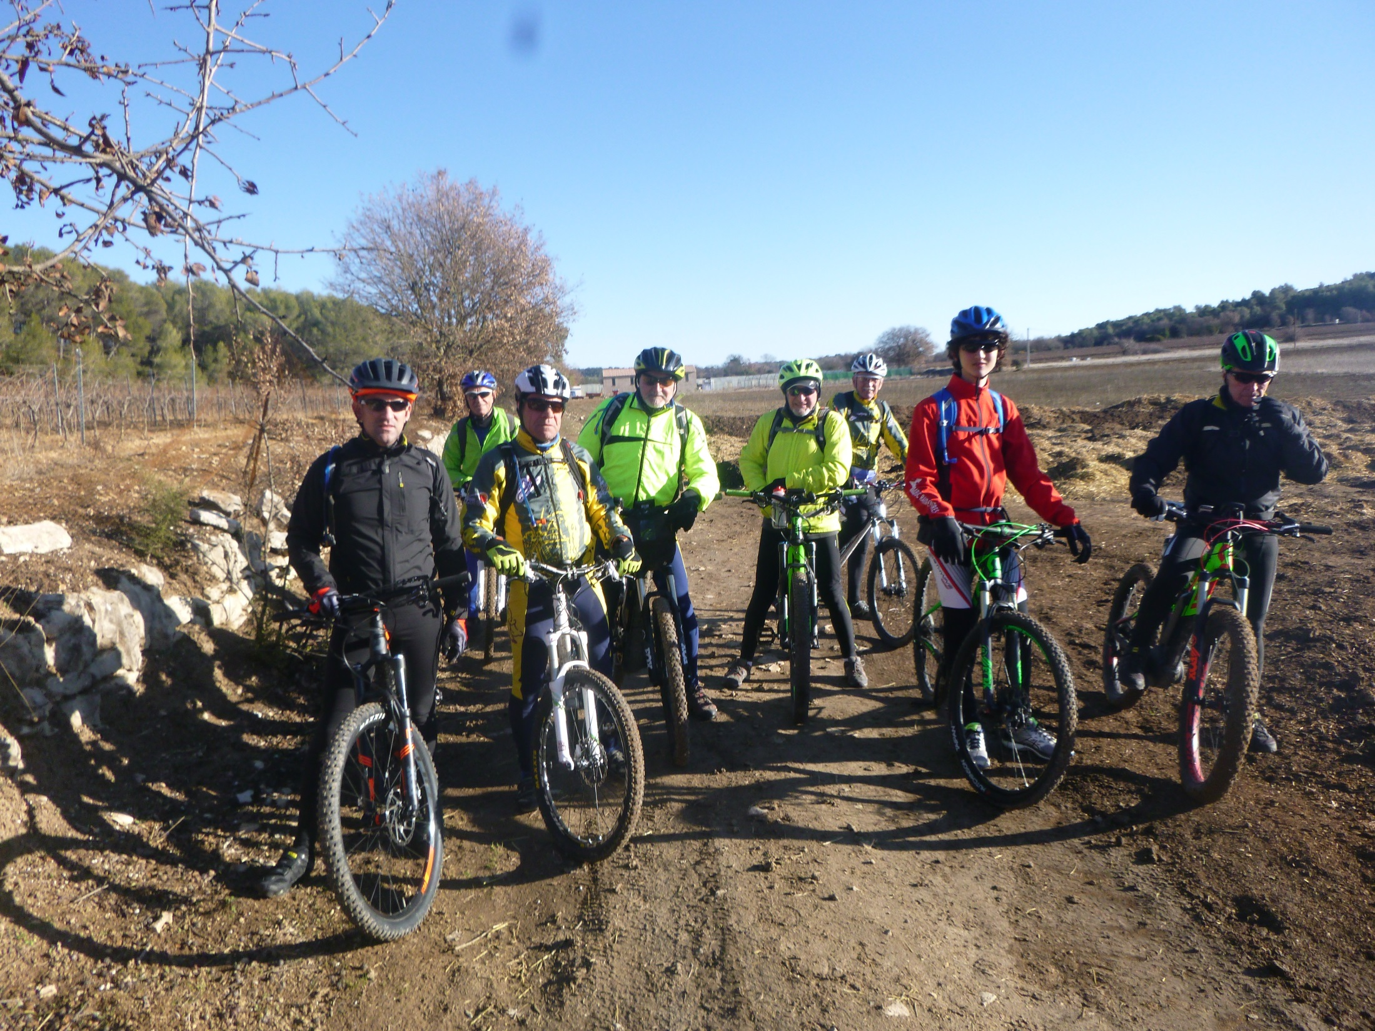
28 décembre : Lambesc-Puyricard-Eguilles
9 participants 48 km D: 792 m G-O: Paul Resto

Slide 16
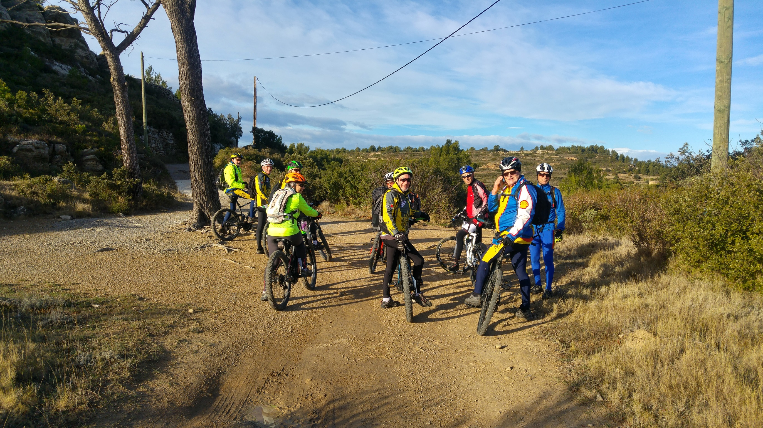
4 janvier : PELISSANNE-ALLEINS
10 participants 35 km D: 766 m G-O: Paul Resto

Slide 17
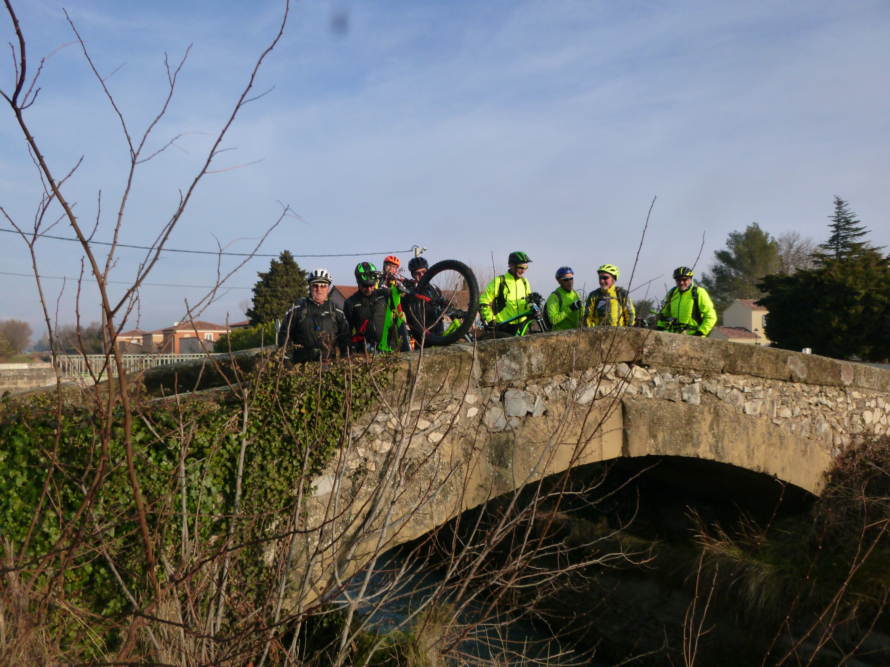
11 janvier : SENAS-EYGUIERES
9 participants 35 km D: 800 m G-O: Paul Resto

Slide 18
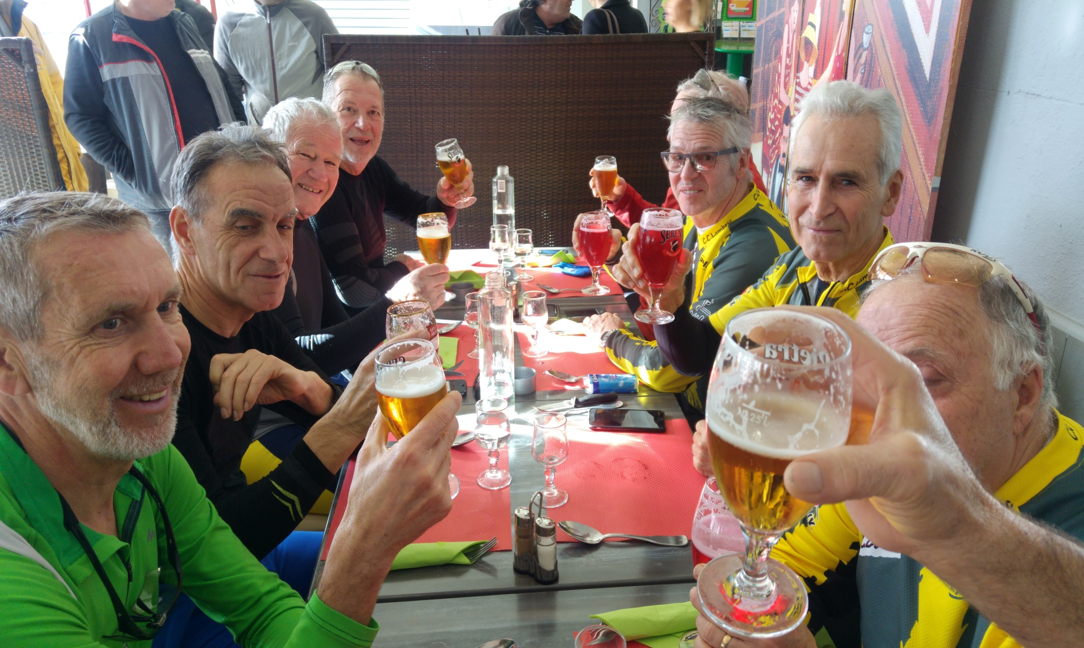
18 janvier : AIX-Le Montaiguet-Bouc-Bel-Air
10 participants 38 km D: 1000 m G-O: Cri Resto

Slide 19
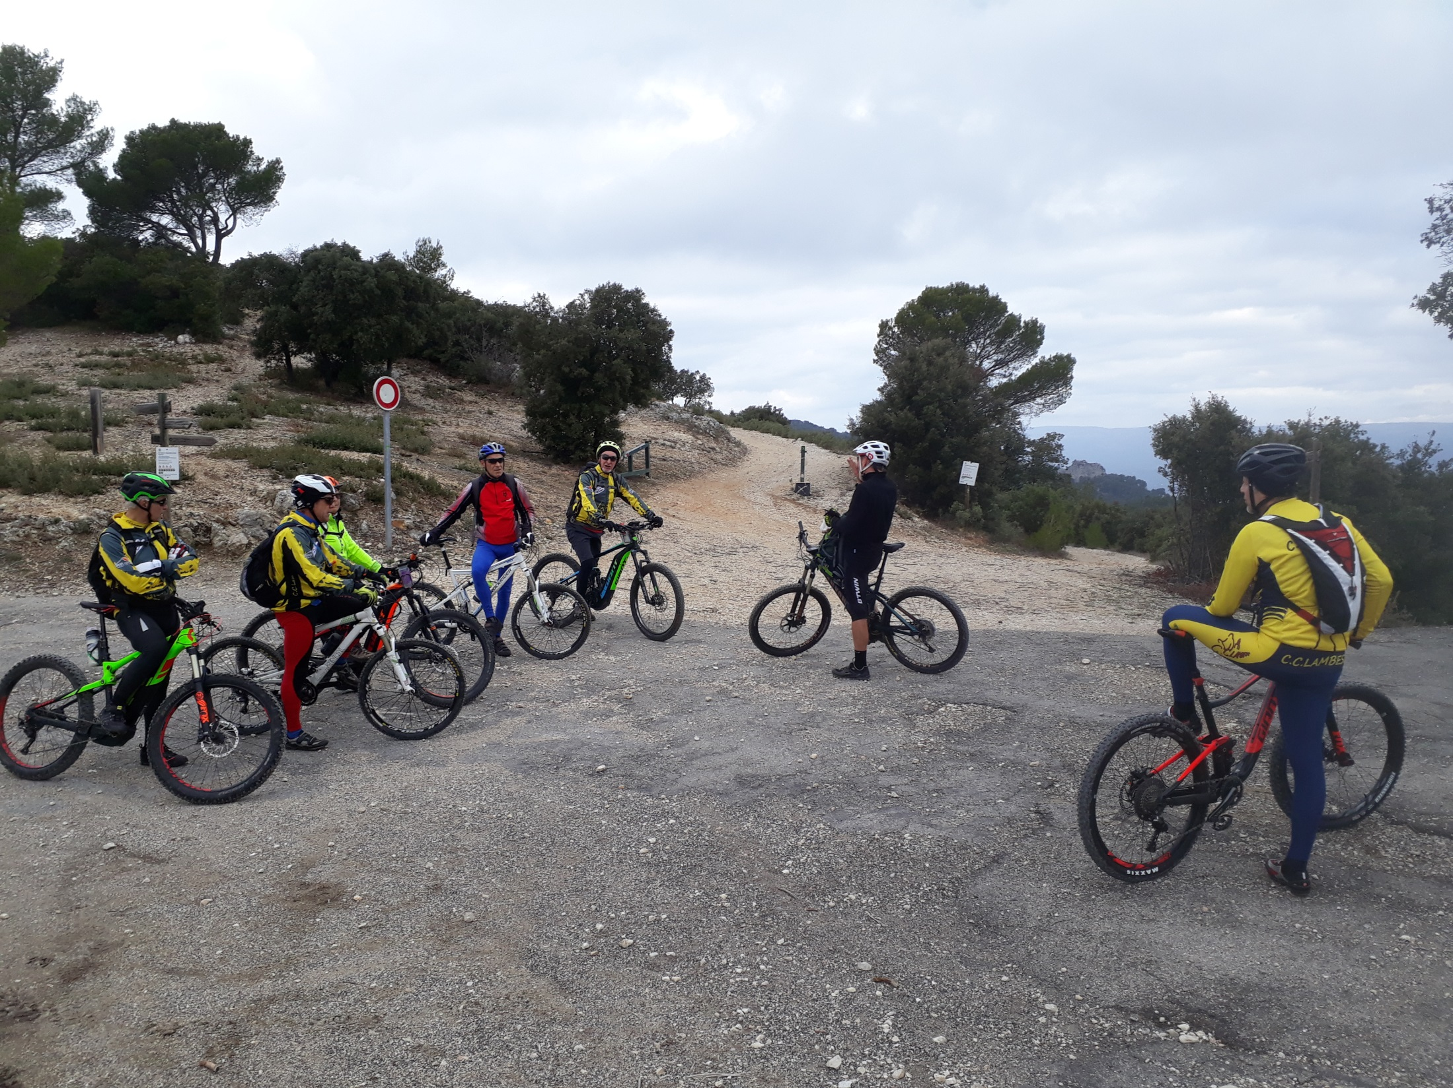
25 janvier : LAMBESC- Le Grain de Sel
8 participants 55 km D: 950 m G-O: Christian Resto

Slide 20
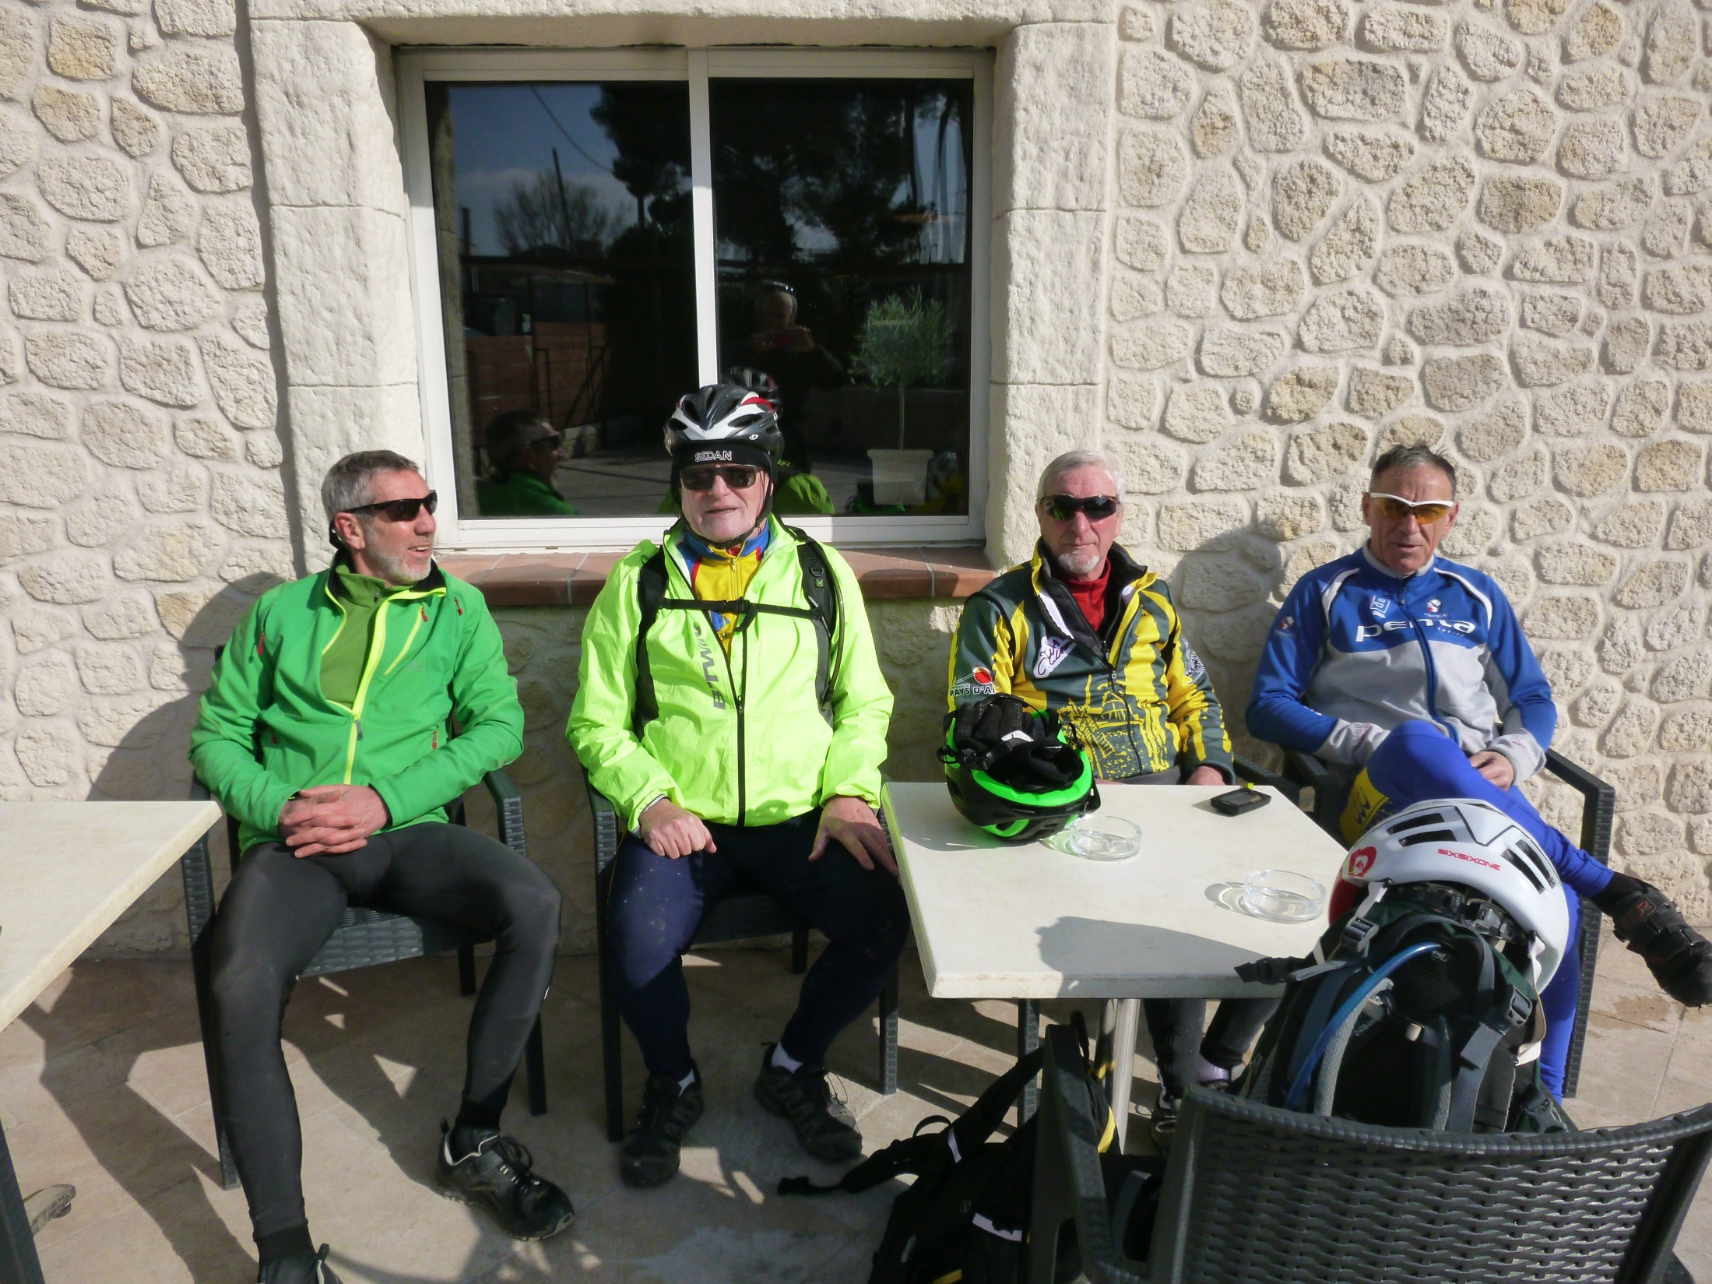
8 février : VELAUX
5 participants 20 km D: 420 m G-O: Paul Resto
AIE- MA COTE

Slide 21
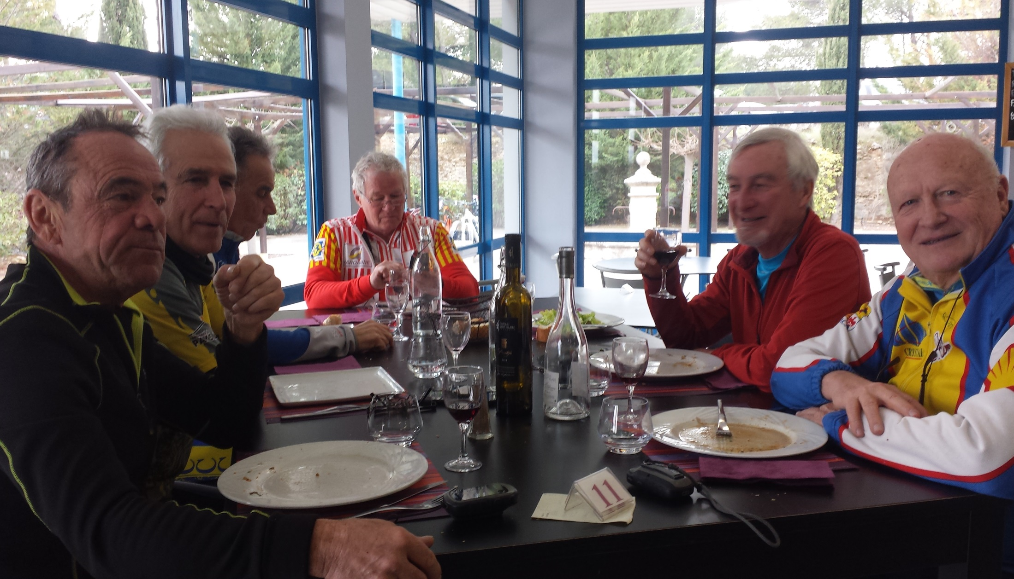
22 février : ROGNAC-La Duranne
7 participants 45 km D: 1095 m G-O: Paul Resto

Slide 22
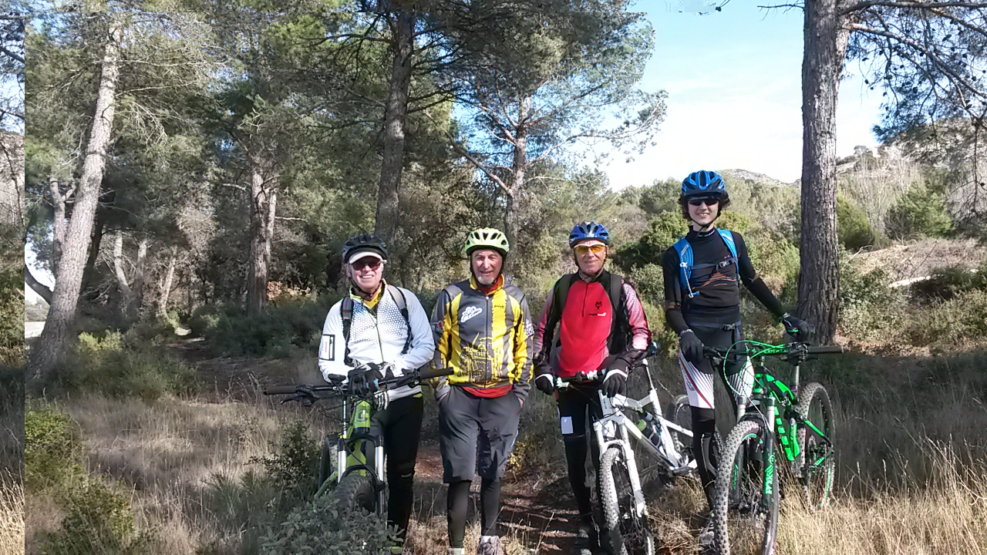
8 mars : LAMBESC-LA ROQUE
6 participants 58 km D: 1095 m G-O: Christian T Resto

Slide 23
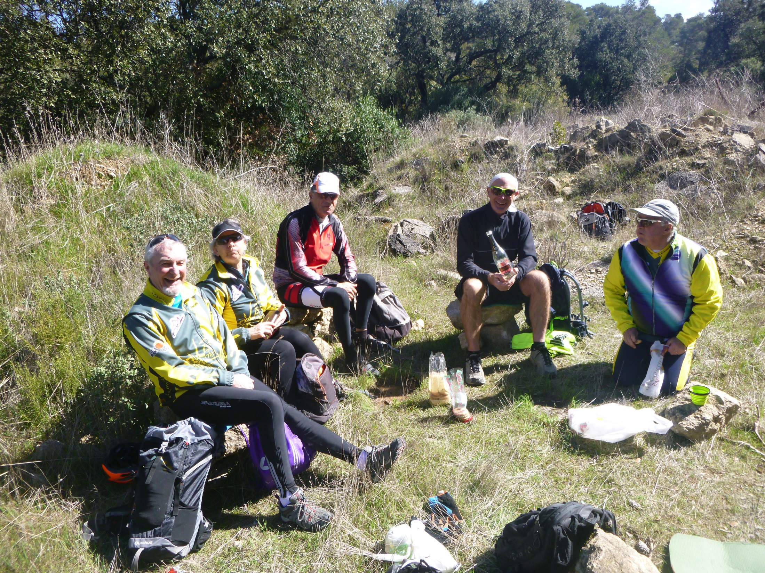
13 mars : PELISSANNE
6 participants 38 km D: 995 m G-O: Cri P-N

Slide 24
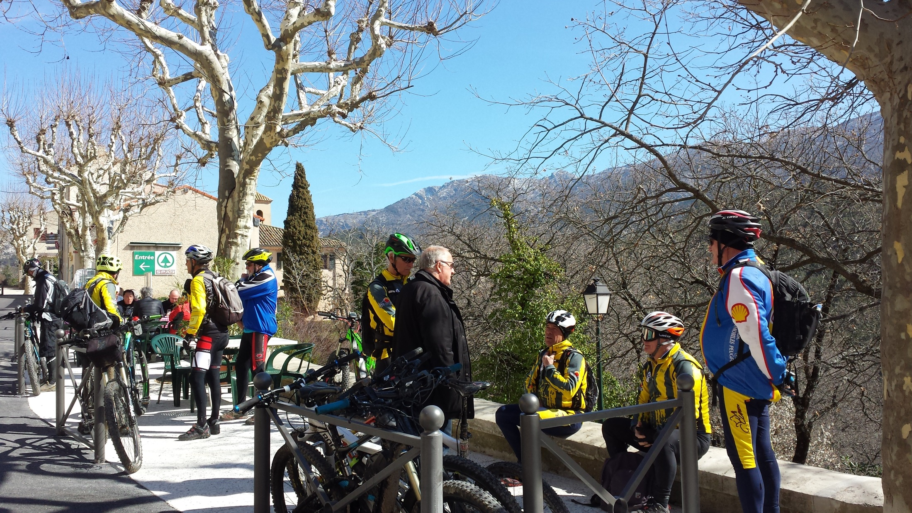
22 mars : VENELLES-VAUVENARGUES
10 participants 43 km D: 1218 m G-O: Paul Resto
22 mars : VENELLES-VAUVENARGUES
10 participants 43 km D: 1218 m G-O: Paul Resto
Je regrette de ne pas avoir fait le GR ---c’était bien!!!!

Slide 25
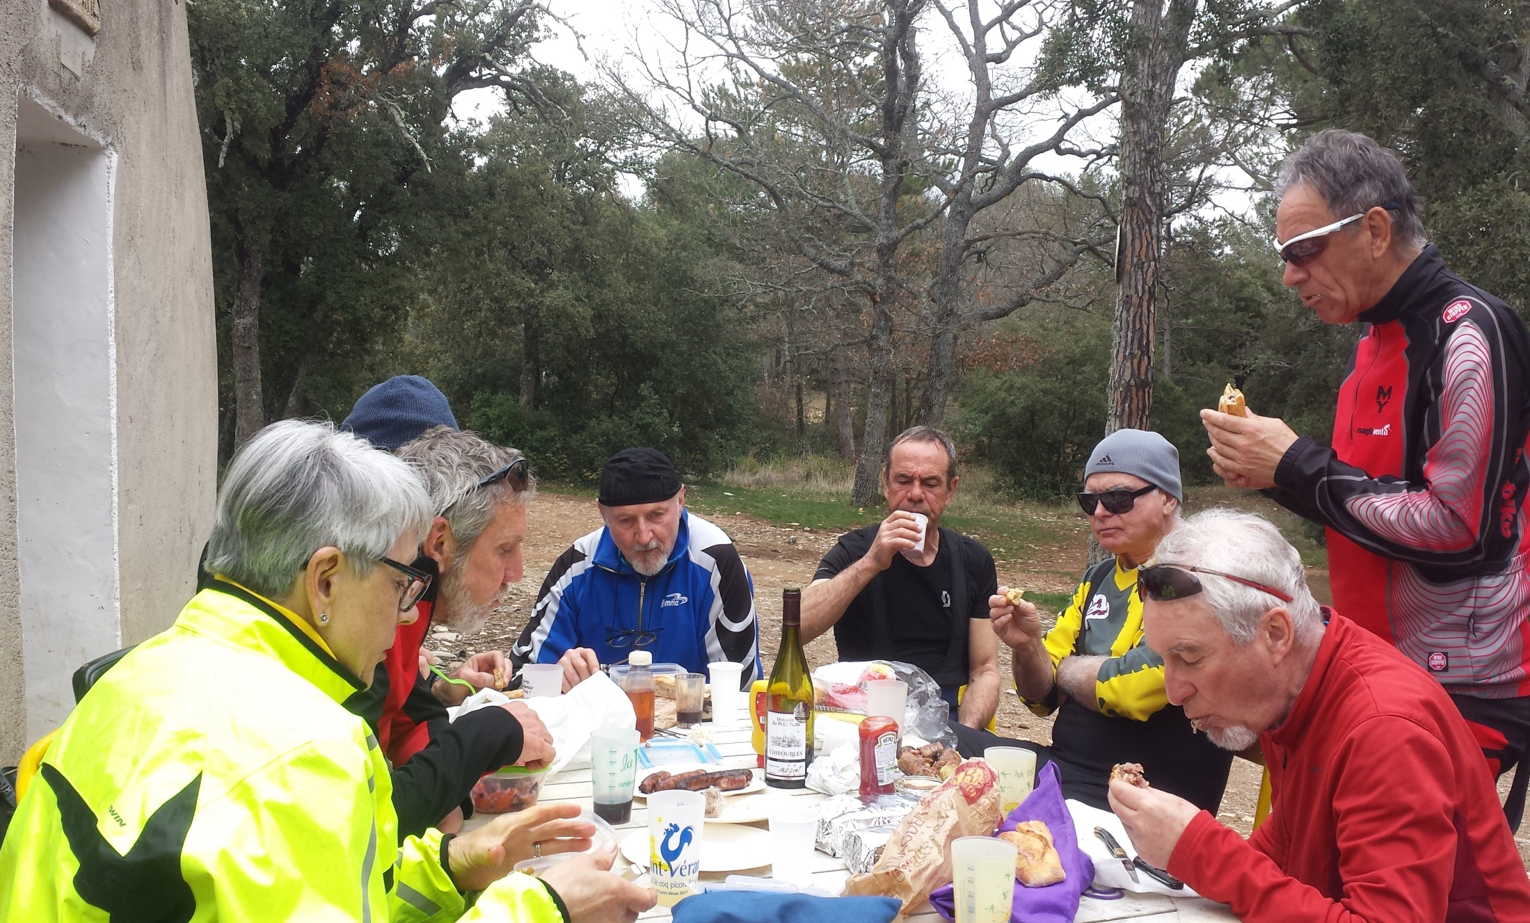
29 mars : VENELLES-JAS DU LIGOURES
9 participants 37 km D: 821 m G-O: Michel B P-N

Slide 26
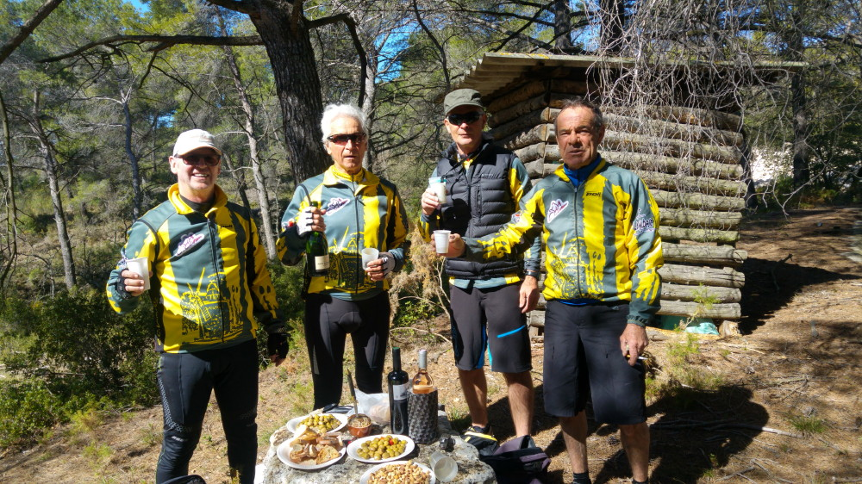
5 avril : ROGNES
5 participants 30 km D: 700 m G-O: Cri P-N

Slide 27
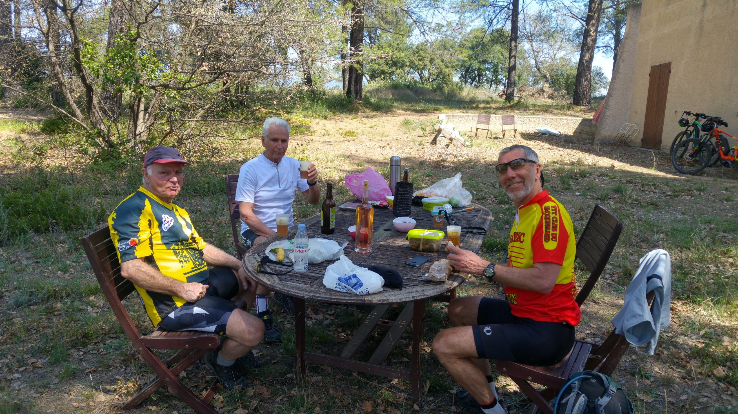
17 avril : CADENET VILLELAURE
5 participants 40 km D: 1200 m G-O: Cri P-N

Slide 28
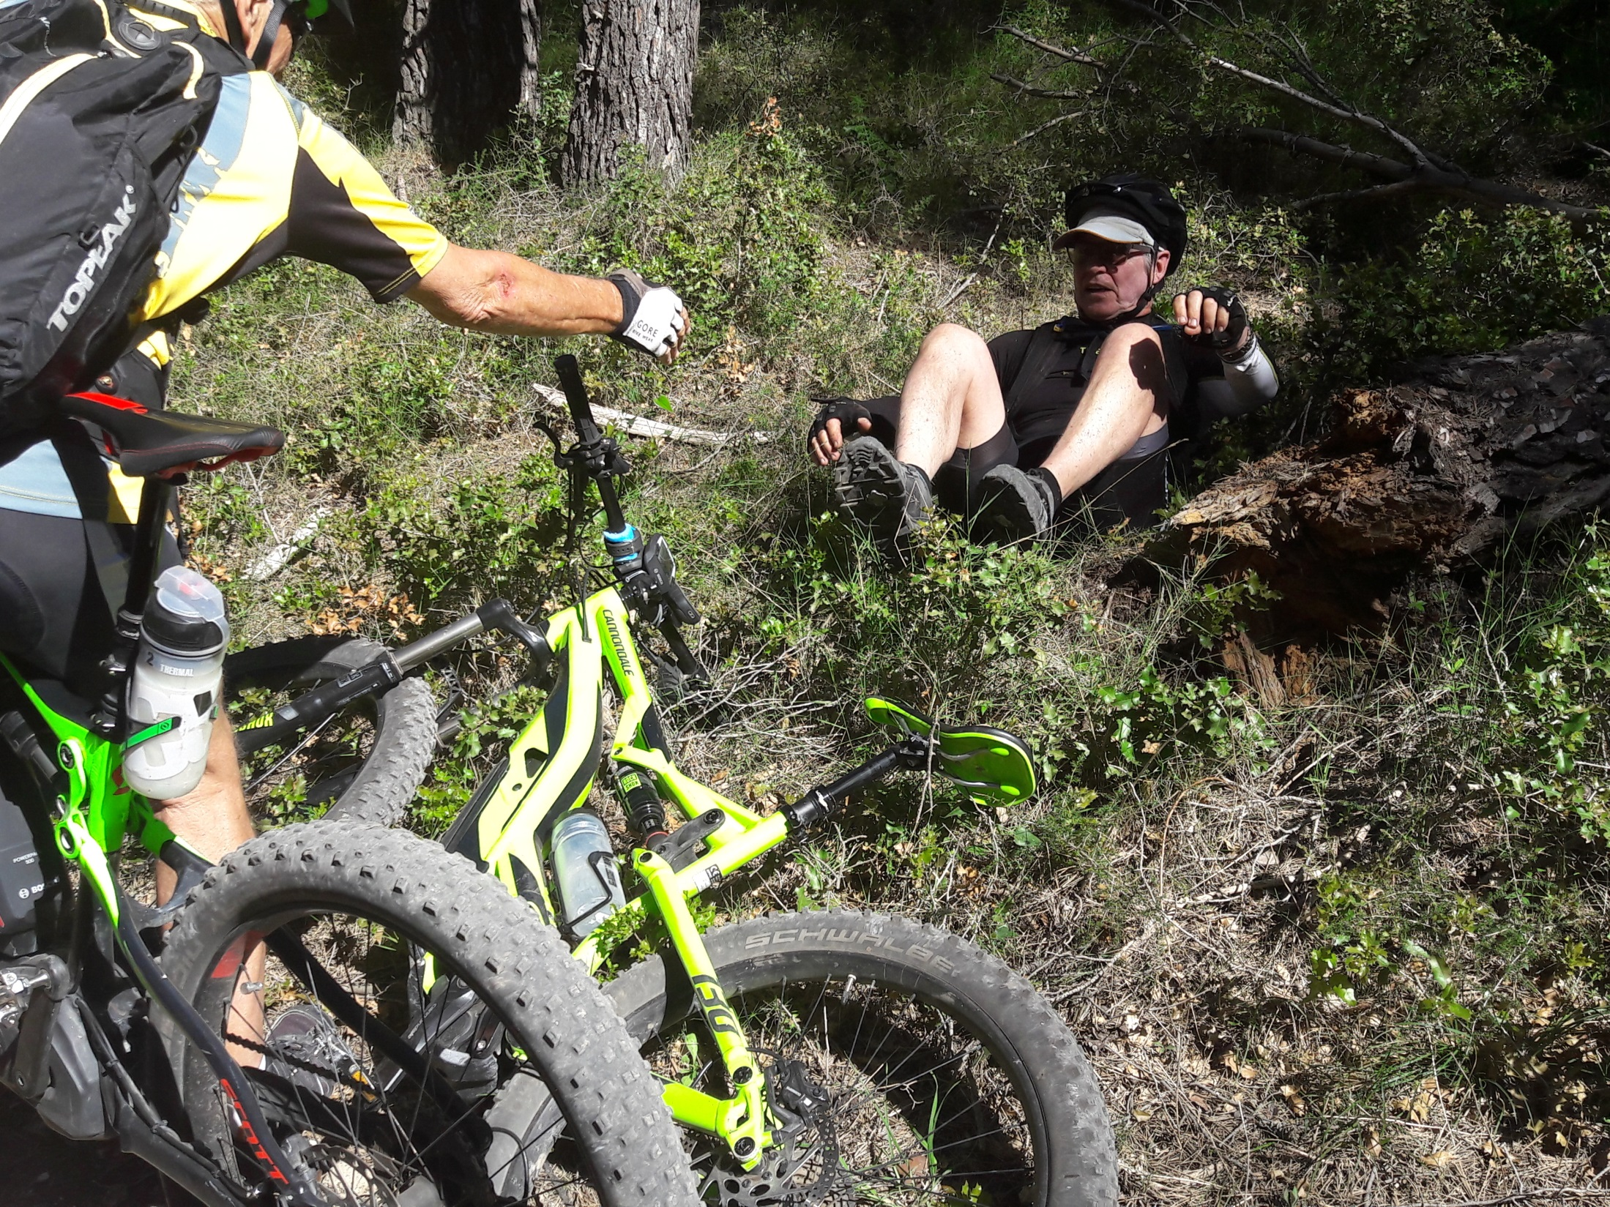
Ca pique !!!
24 avril : SAINT JULIEN COTE BLEUE
7 participants 42 km D: 1100 m G-O: Bernard P-N

Slide 29
3 Mai : AUREILLES
9 participants 41 km D: 878 m G-O: Paul P-N

Slide 30
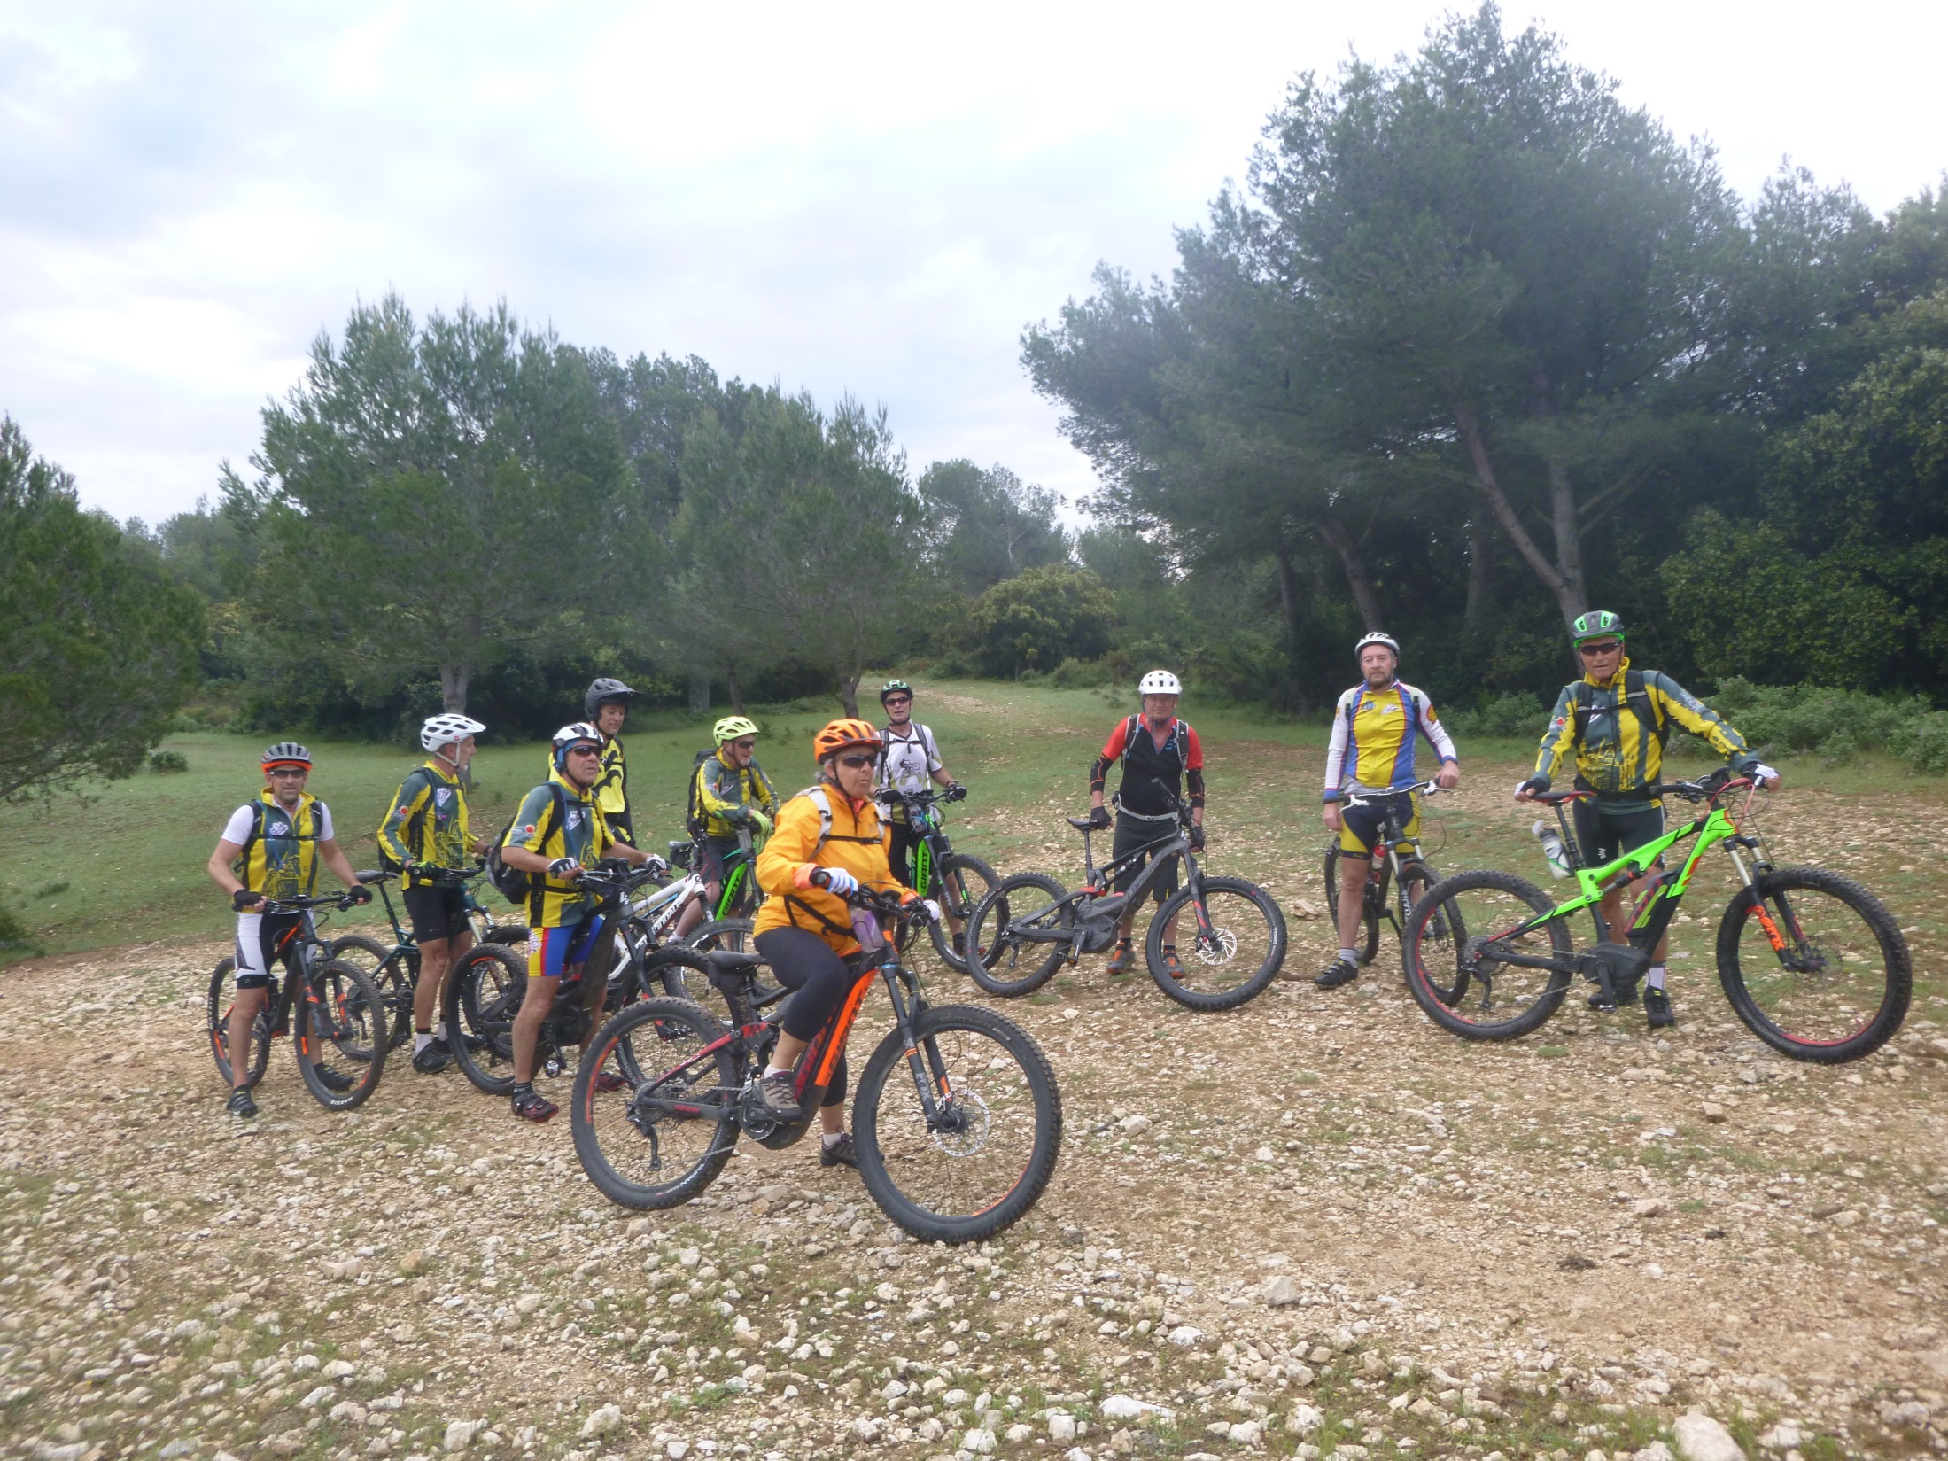
8 Mai : RANDO D’ ALLEINS
12 participants VTT et 5 participants route

Slide 31
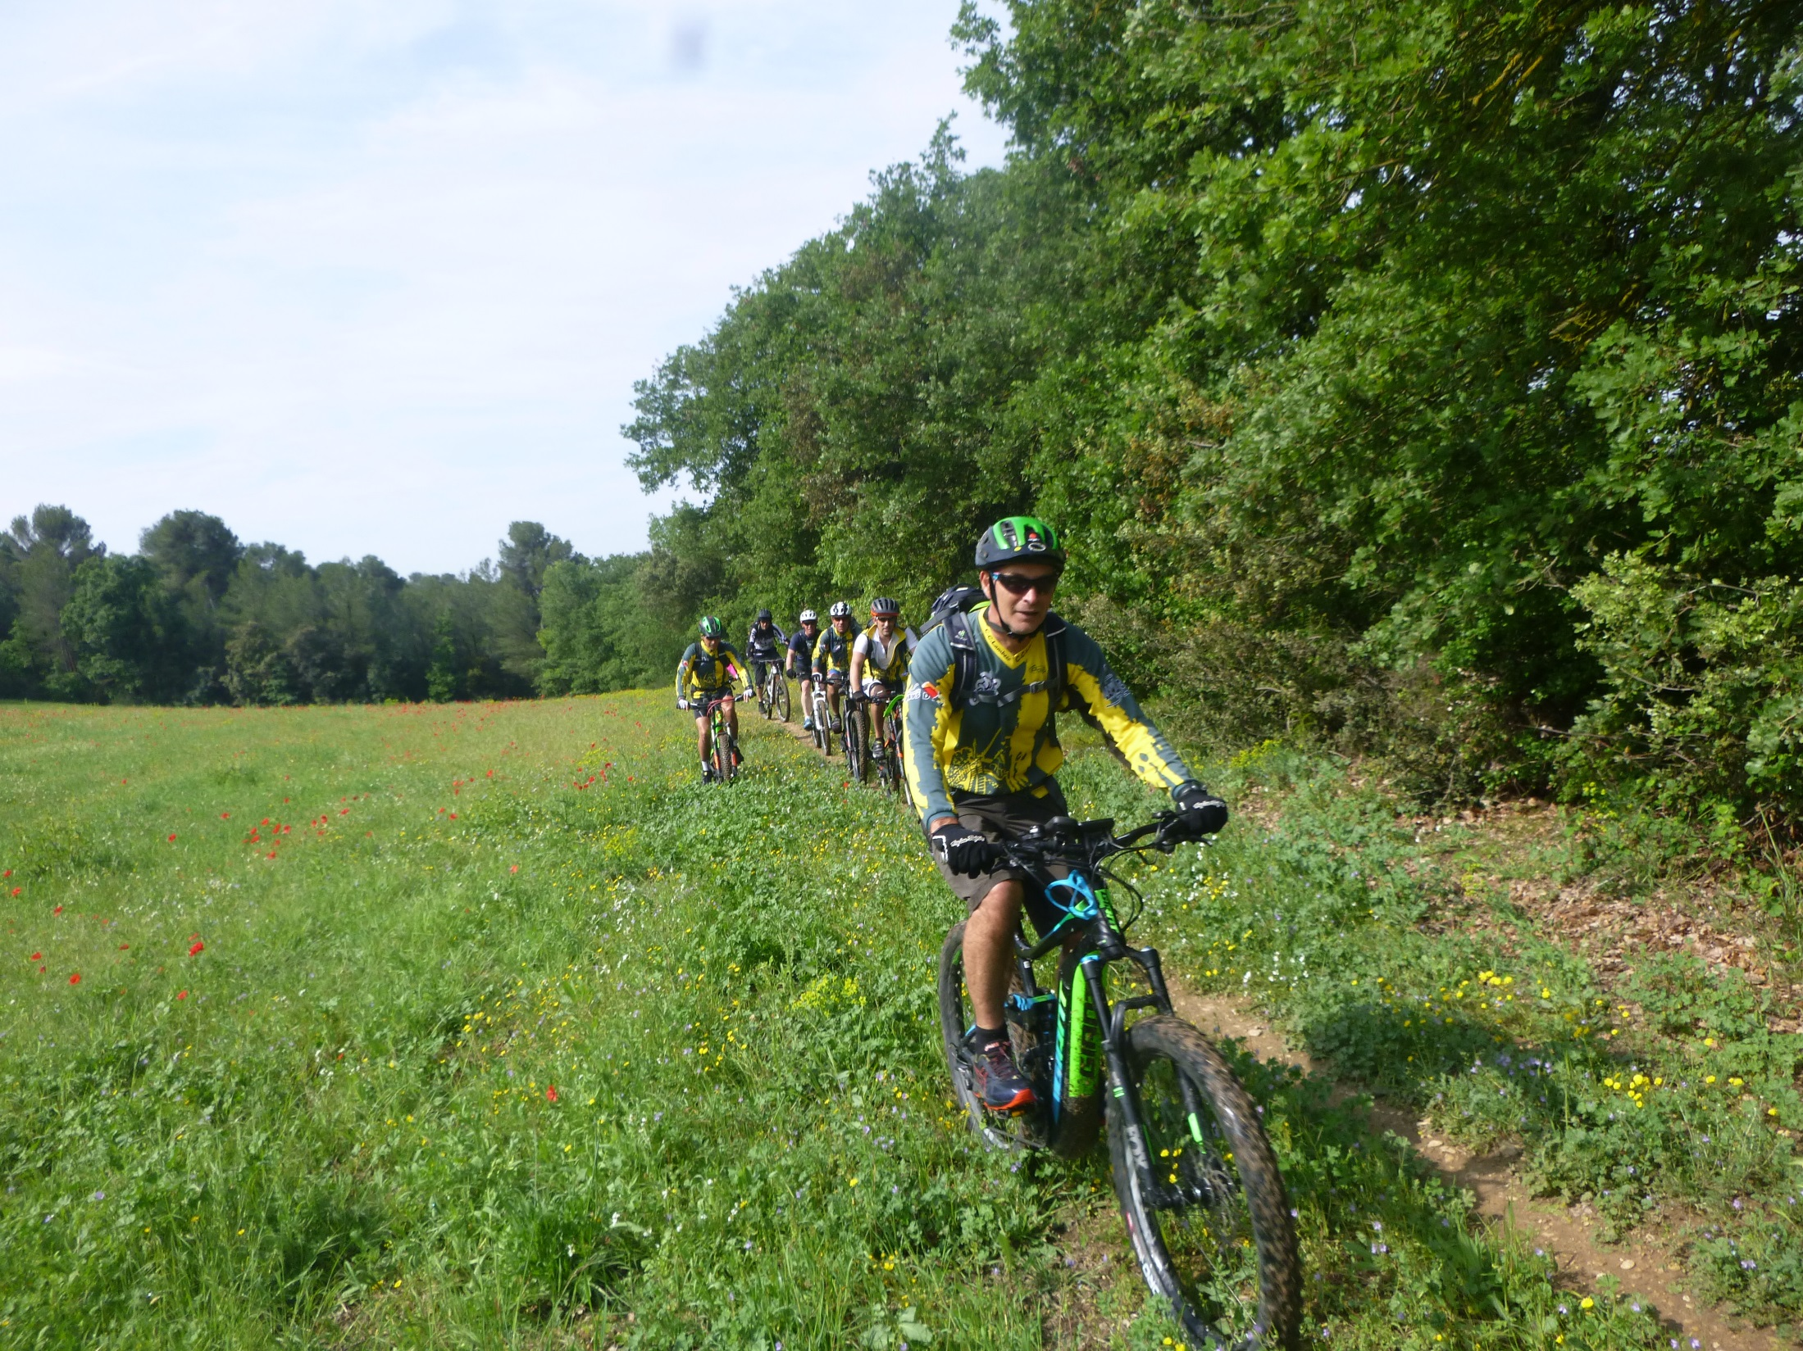
10 Mai : PERTUIS
10 participants 37 km D: 1079 m G-O: Cri P-N
Quel bon G-O,
Ça c’est du VTT

Slide 32
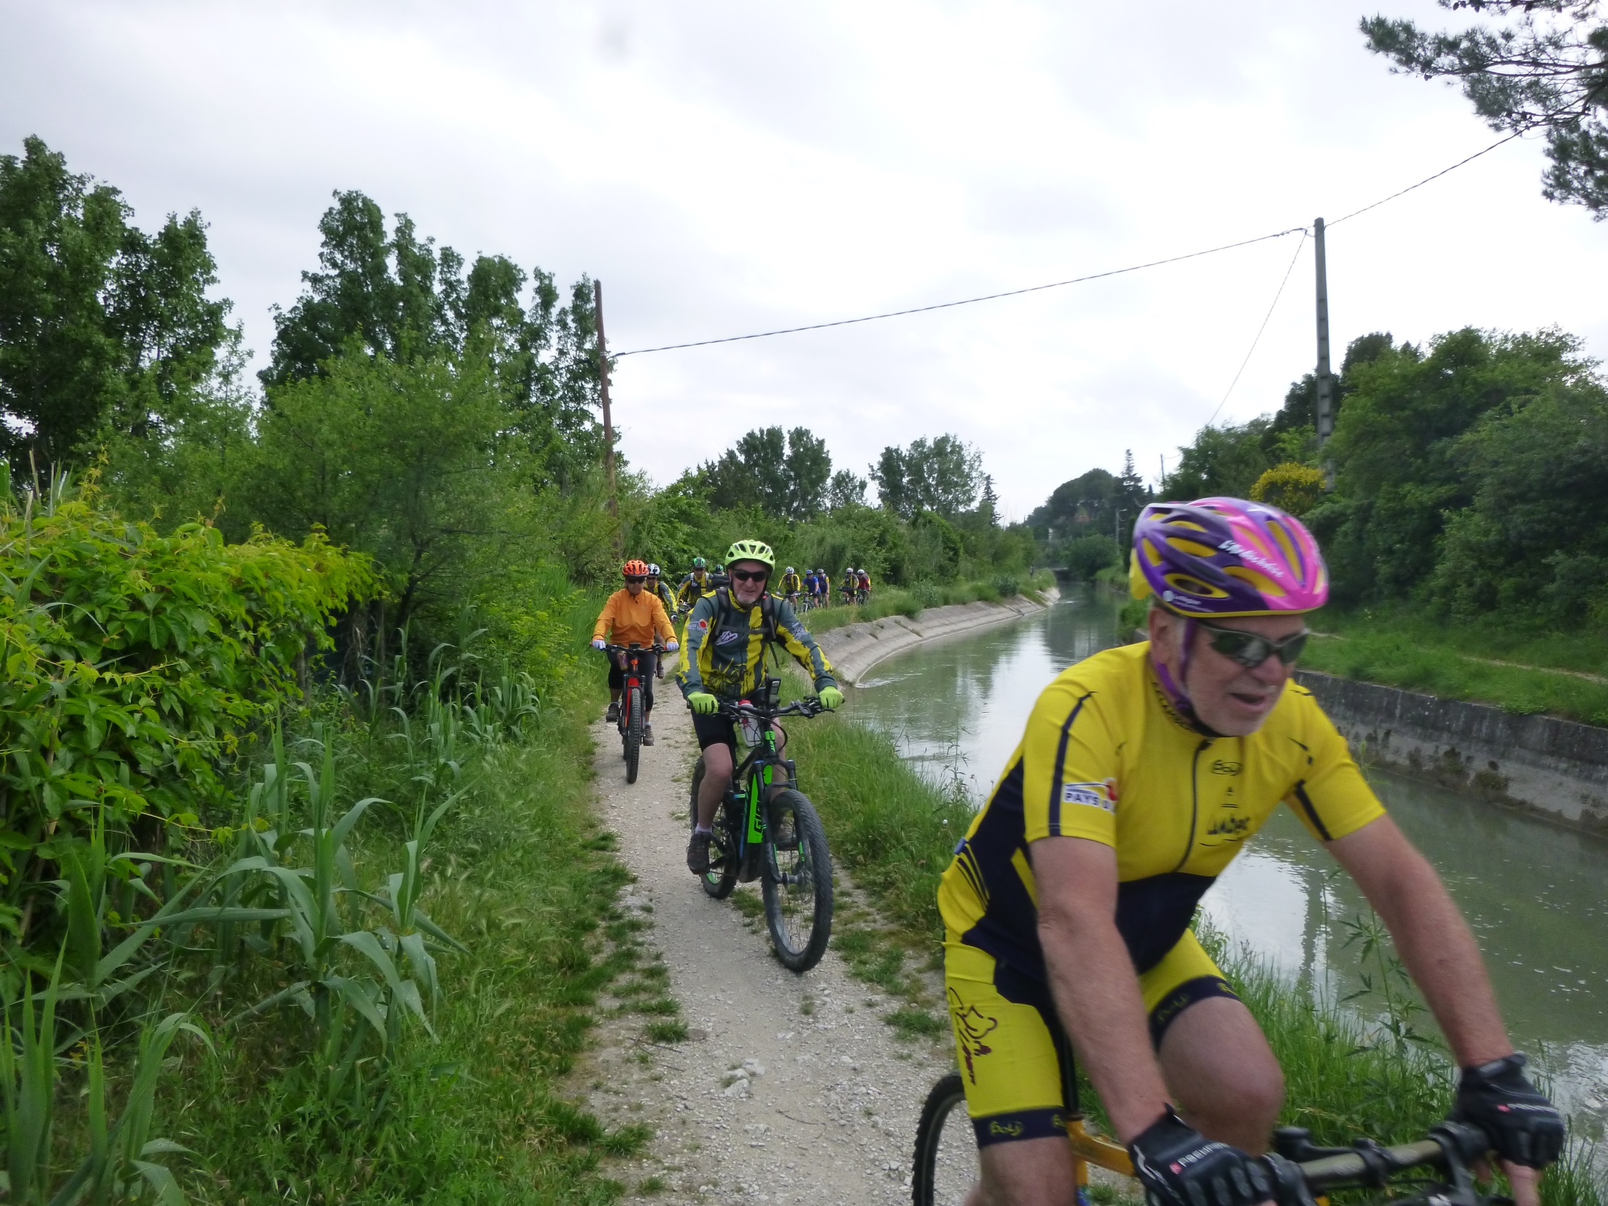
12 Mai : PERNES LES FONTAINE-LAMBESC
15 participants 67 km D: 660 m G-O: Paul P-N

Slide 33
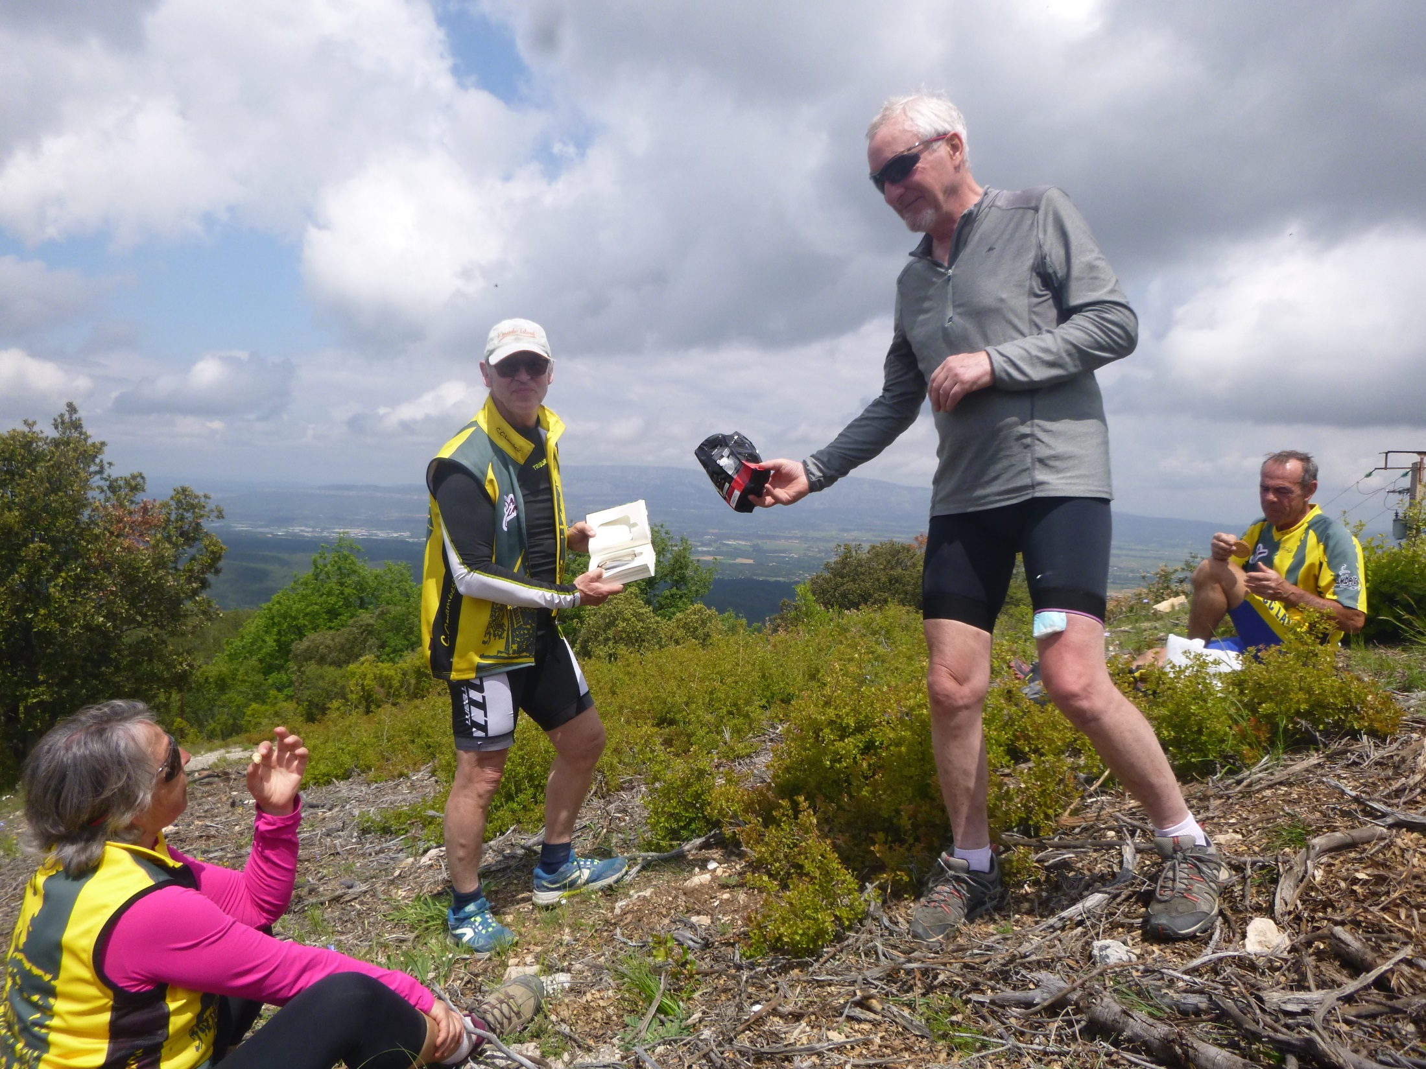
Un peu de lecture vous fera du bien!!!!
Ta lecture, j’en reprendrais bien un peu
17 mai : Fuveau –Le regagnas
9 participants 40 km-D: 1000m
G-O: Paul P-N

Slide 34
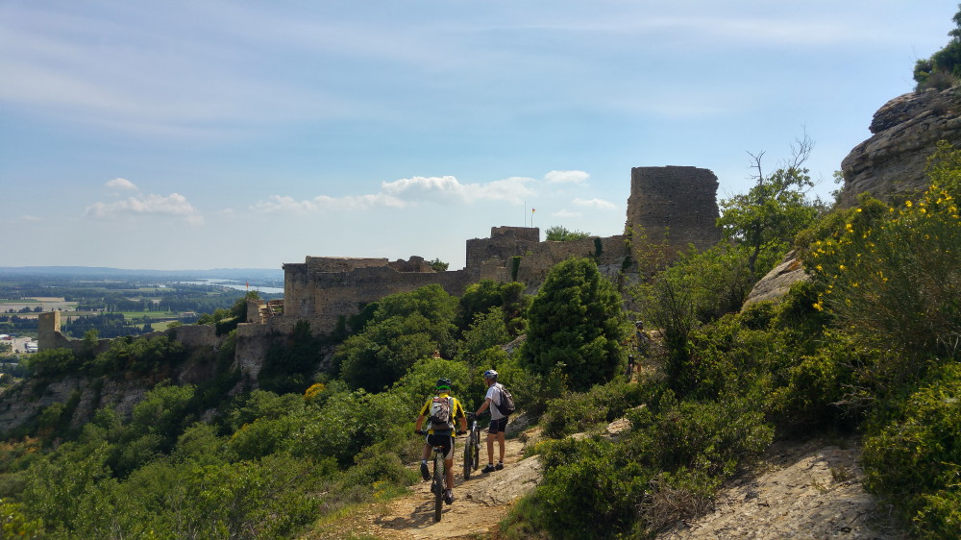
24 Mai : PIOLENC
7 participants 40 km D: 1000 m G-O: Cri P-N

Slide 35
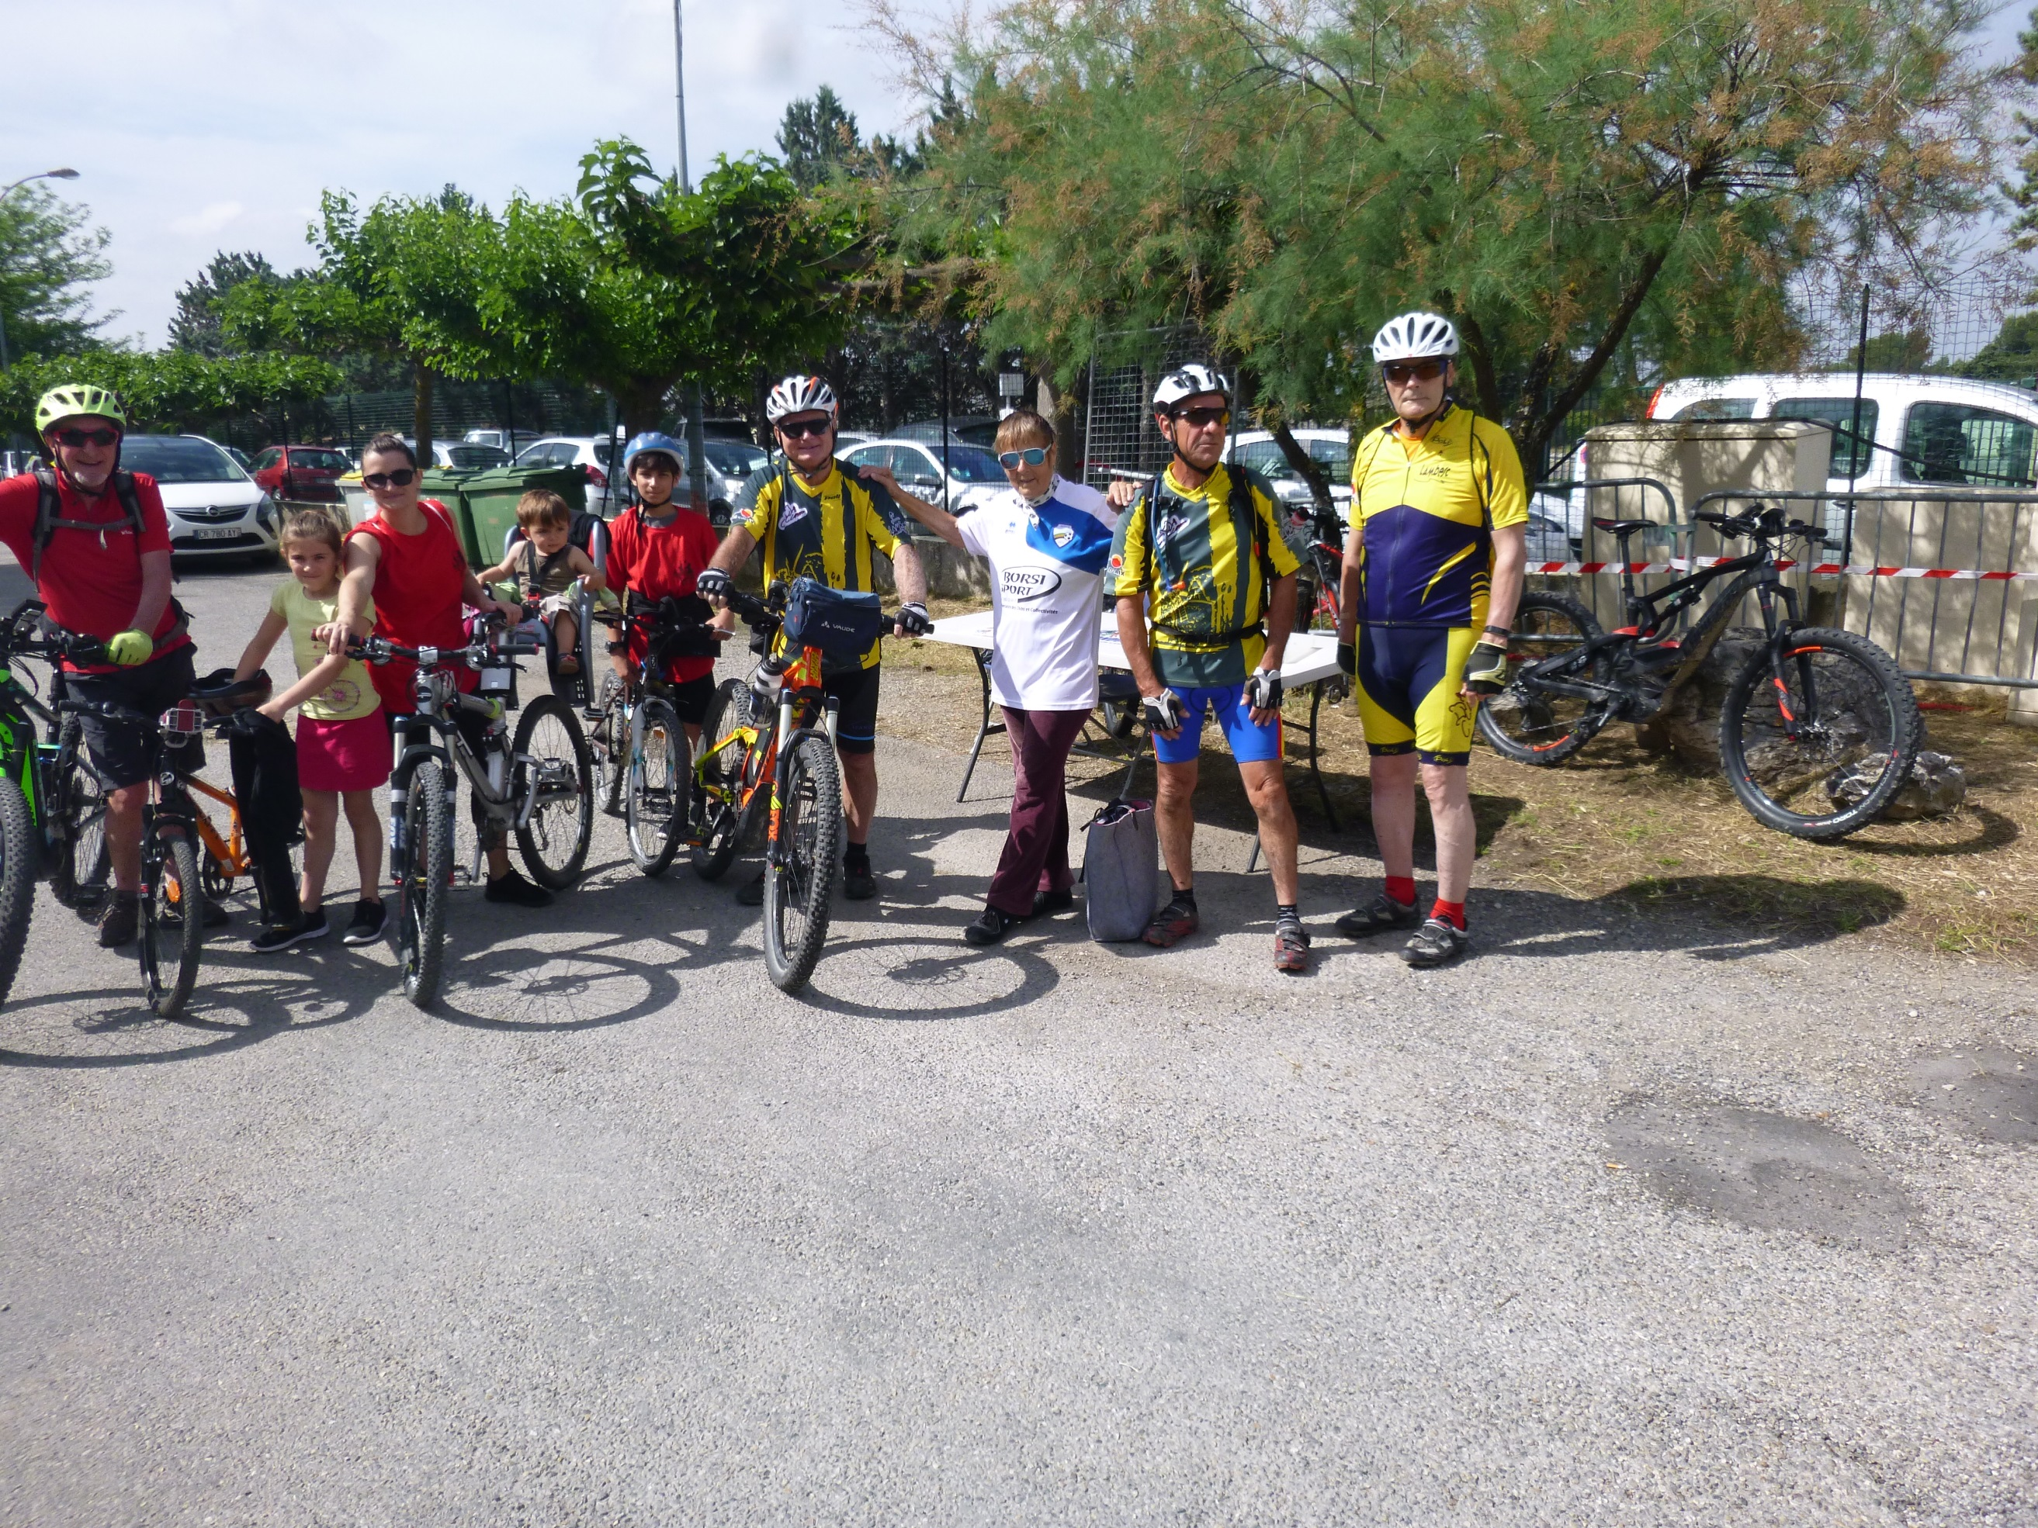
2 juin : Le CCL organise une petite sortie VTT dans le cadre de la fête des Sports : 10 participants

Slide 36
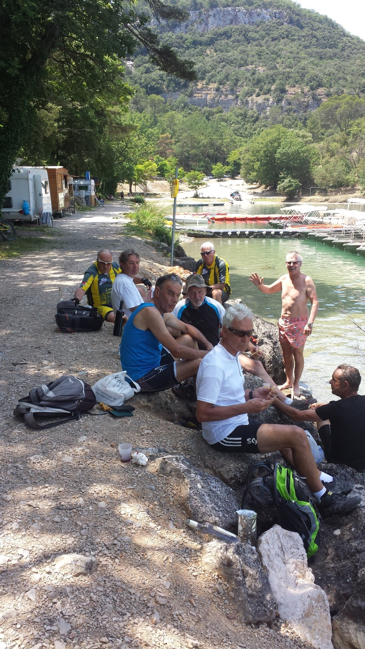
Jeudi 21 juin
VINON/VERDON
G-O: Michel
10 participants
Pique-nique
40km-1200m

Slide 37
14 juillet 2018 : La Camargue G-O Claude 5 participants : 72 km D: 14,50 m

Slide 38
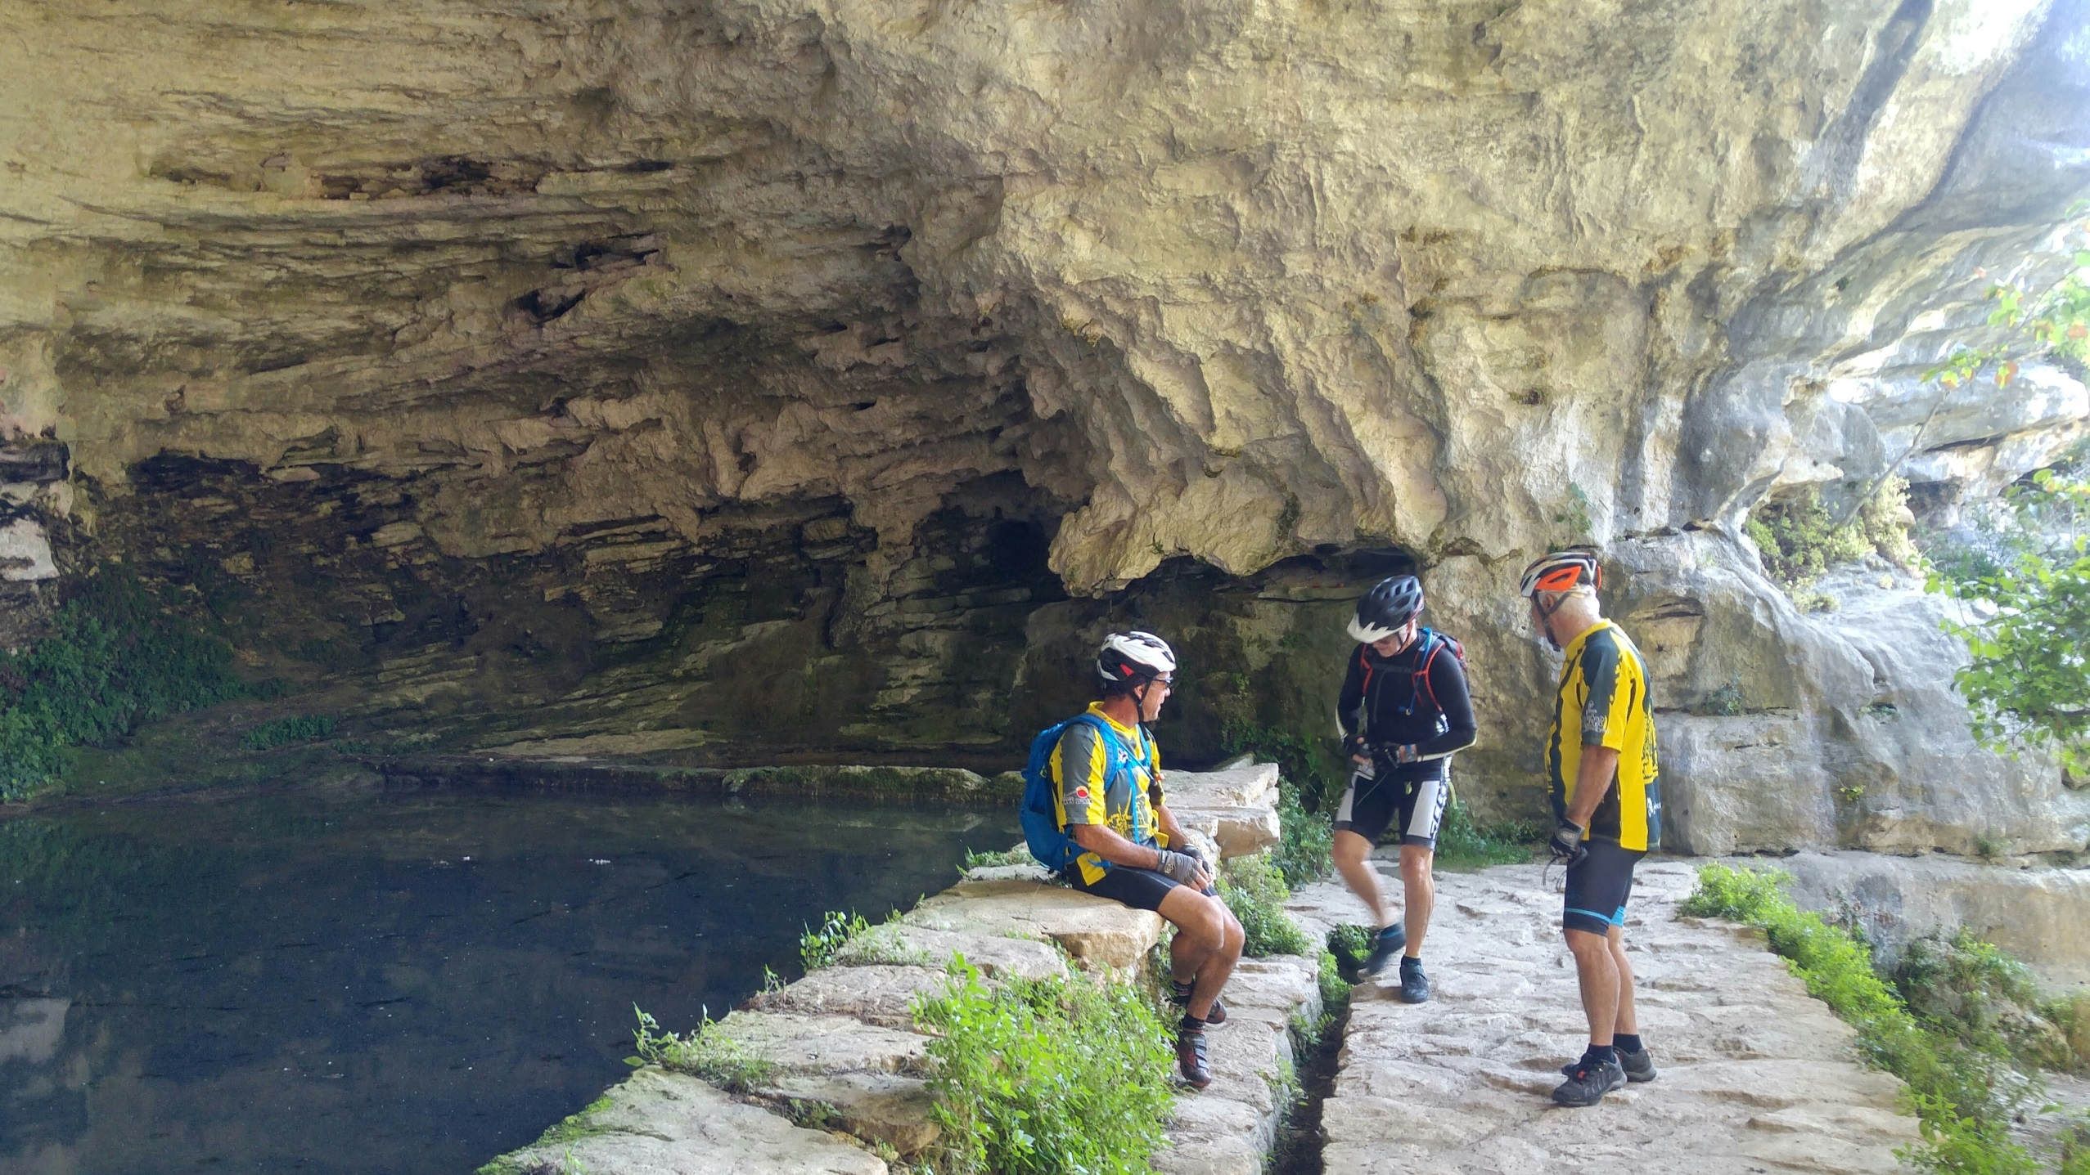
20 septembre : BUOUX L’ AIGUE BRUN
5 participants 34 km D: 650 m G-O: Charley P-N

Slide 39
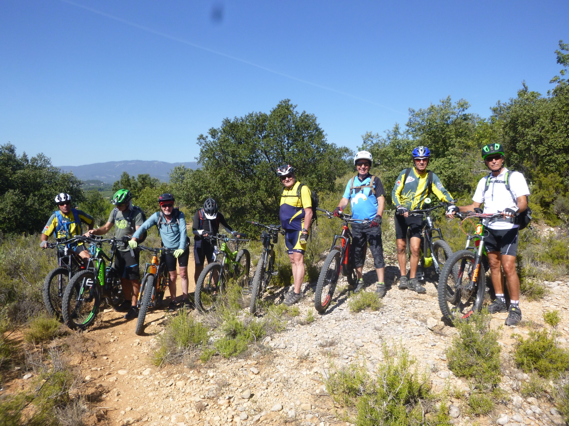
27 septembre : la TOUR D’AIGUES
9 participants 36 km D: 967 m G-O: CRI P-N

Slide 40
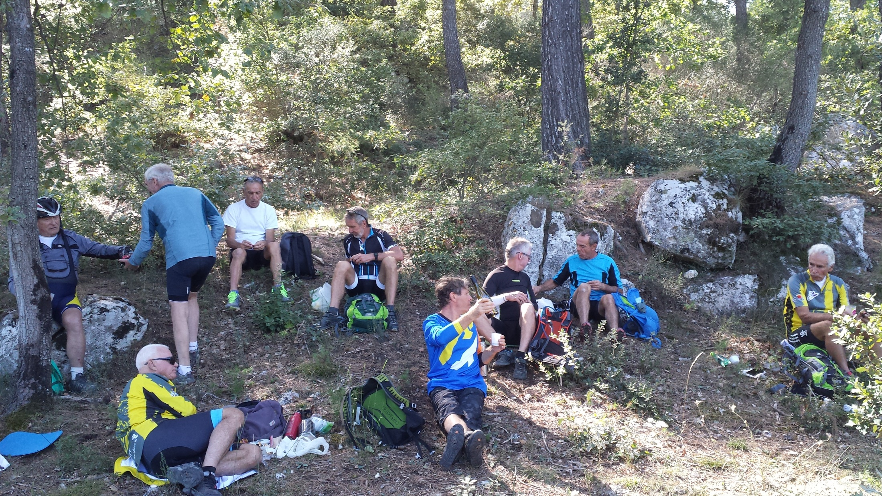
4 octobre : la LAMBESCAINE
Grosse journée de labeur
10 participants 40 km D: 1067 m P-N

Slide 41
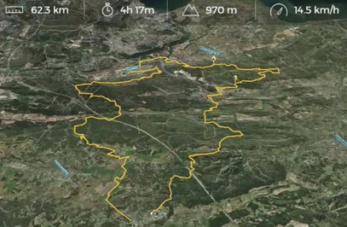
25 octobre 2018
4 participants
LAMBESC-LA FARE
62 km -970m dénivelé
P-N
GO-Claude

Slide 42
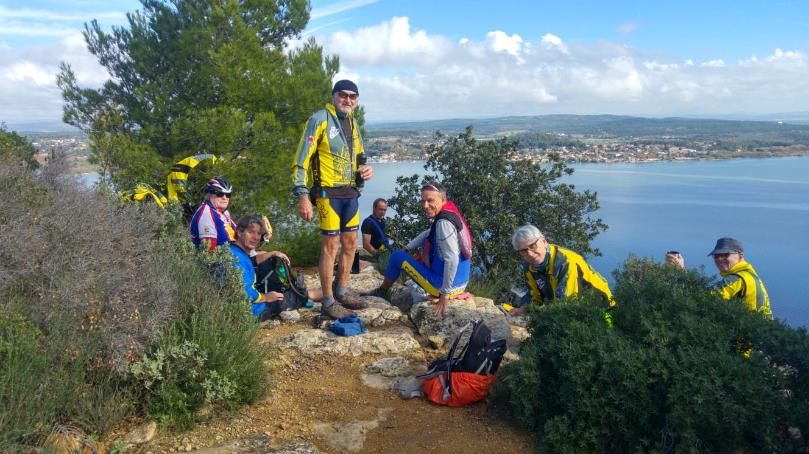
8 novembre : GRANS
8 participants 42 km D: 800 m G-O: CRI P-N

Slide 43
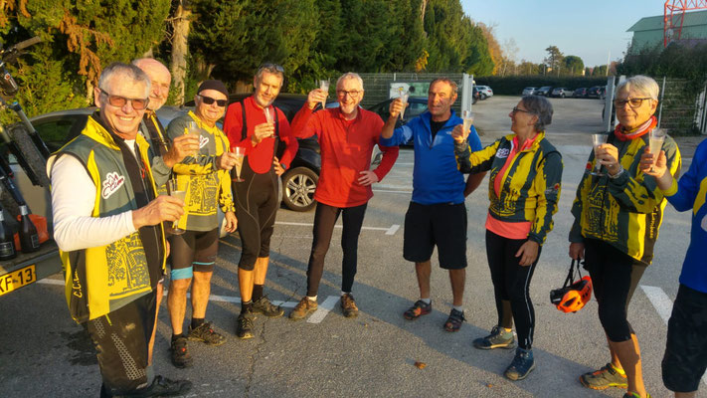
15 novembre : NOVES
10 participants 40 km D: 1000 m G-O: CRI P-N
À la santé des VAE Trefert

Slide 44
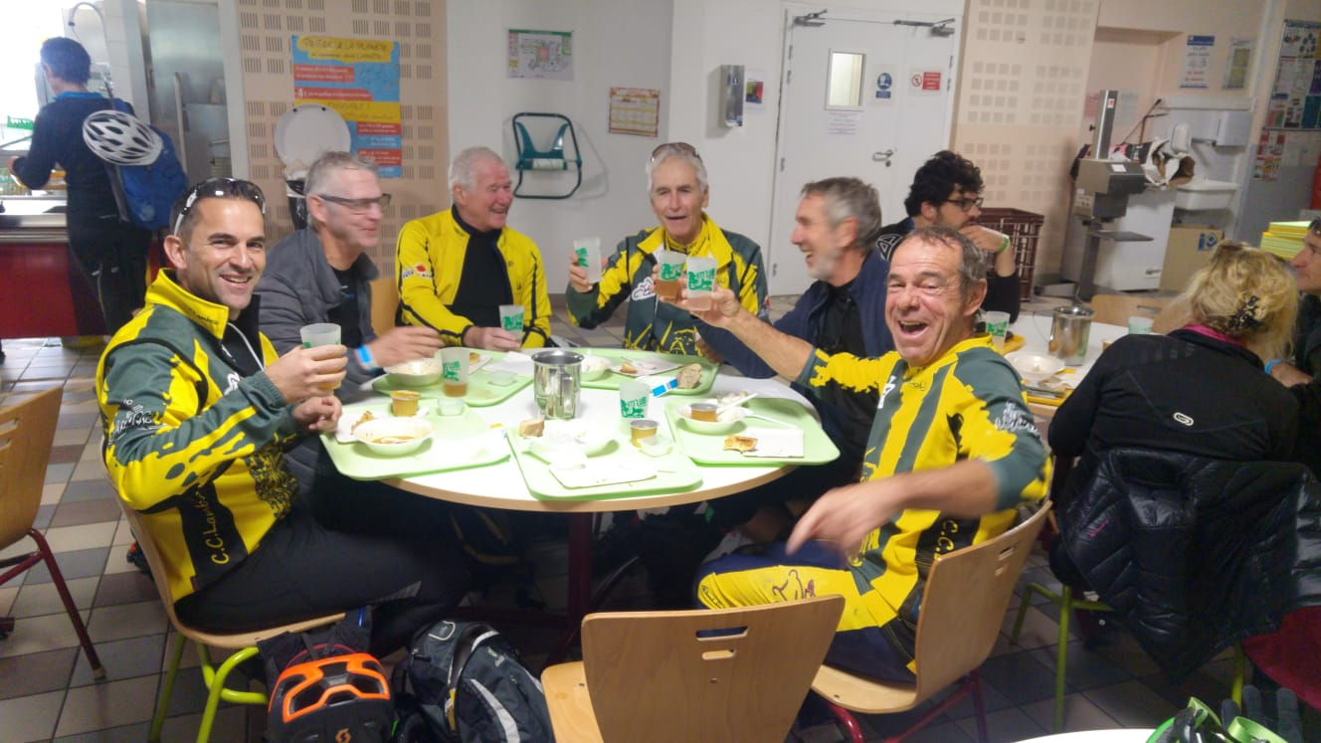
18 novembre : RANDO DE PERTUIS
7 participants VTT

Slide 45
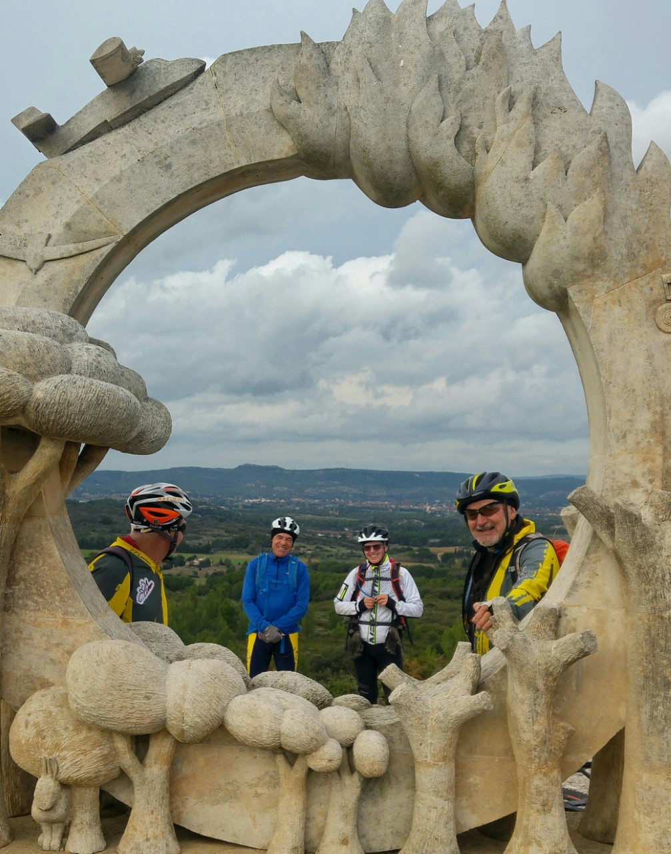
22 novembre 2018
Sortie au départ de Lambesc vers La Fare
5 participants
G-O: Claude
P-N
61 km- 1100m de denivelé

Slide 46
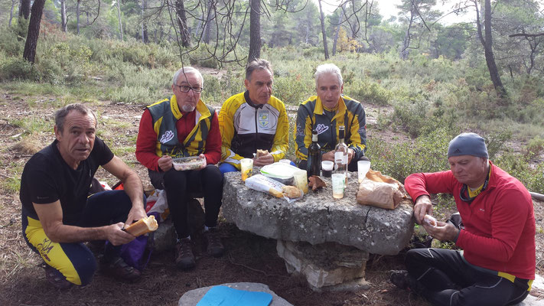
29 novembre : LAMBESC-PUYRICARD
6 participants 52 km D: 1000 m
G-O: CLAUDE P-N

Slide 47
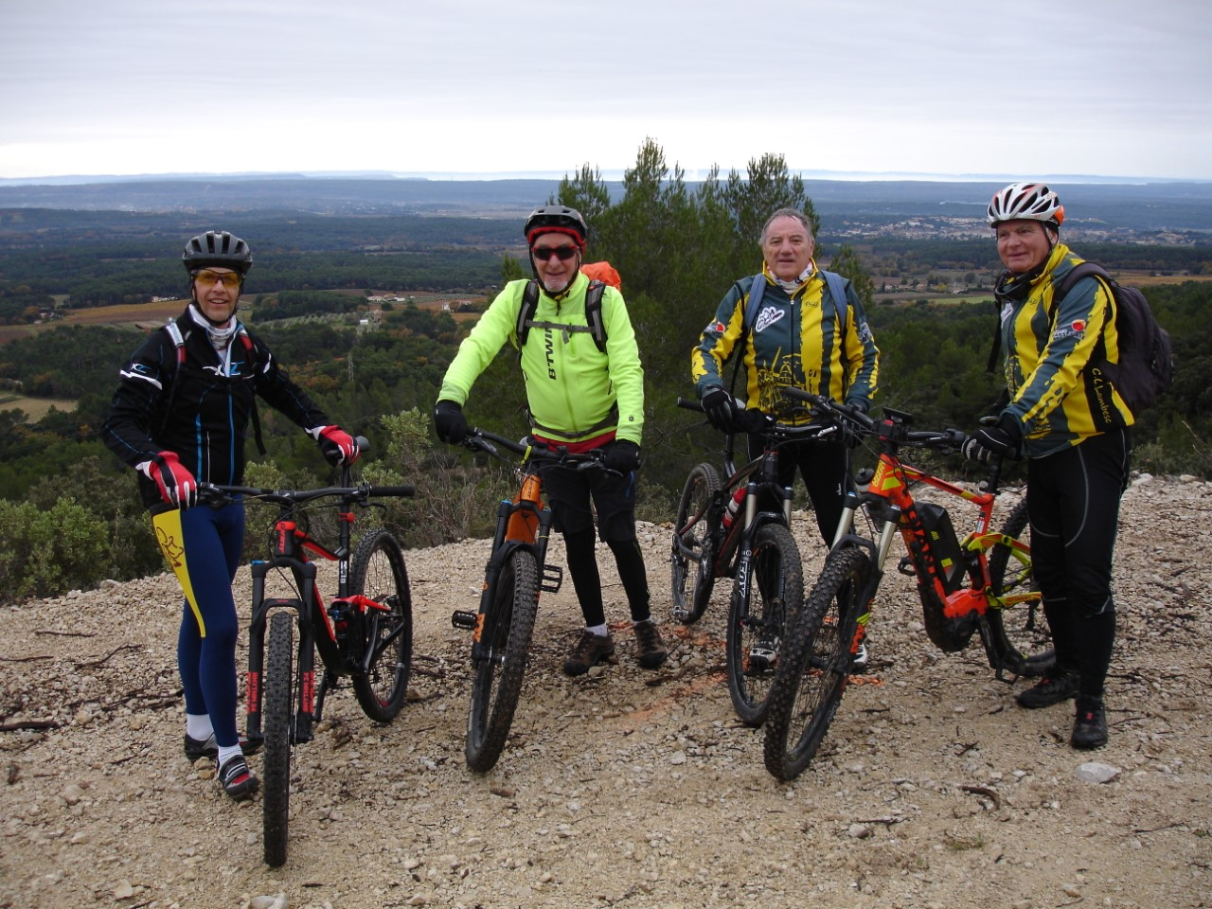
1 décembre : Le CCL donne un coup de main à l’Elan pour la course de Sainte Anne : 6 participants

Slide 48
La Saison 2018: un record 40 sorties sur la journée
Un grand merci aux G-O organisateurs:
Paul 14
Cri 13
Claude 4
Michel 3
Christian T 3
Charley 1
Bernard 1
Antoine 1
ET SOYONS CLAIRS:
13 RESTOS SUR 40 SORTIES
PEUT MIEUX FAIRE

